Slide 1
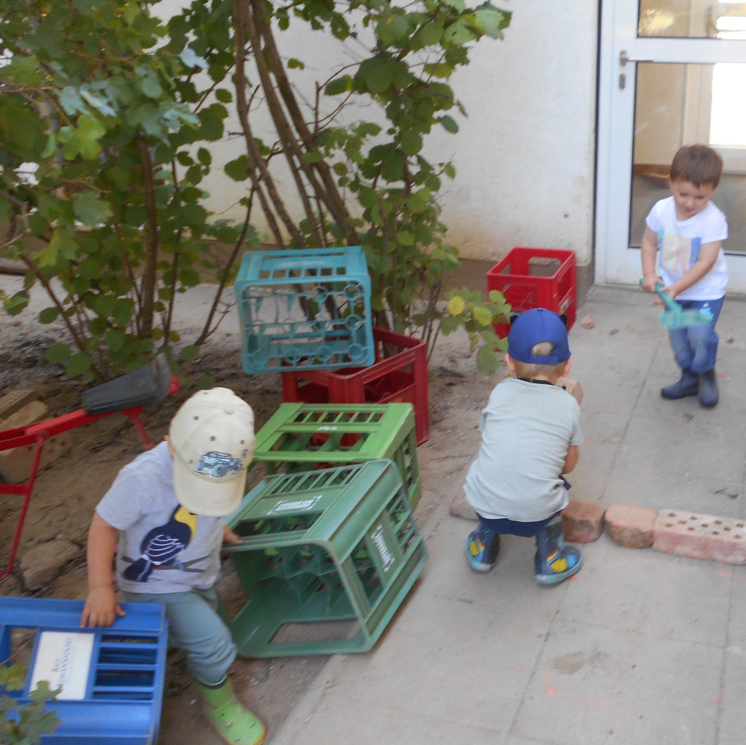
Hauskonzept
NÖ Landeskindergarten
Bromberg
Hilf mir es selbst zu tun,
dann hilfst du mir ich selbst zu werden!
Maria Montessori

Slide 2
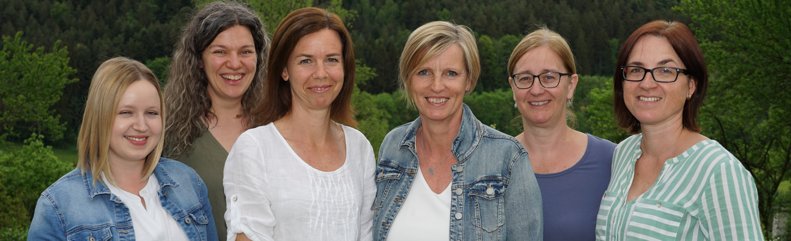
DAS KINDERGARTENTEAM
Maria Grundtner: Kindergartenleiterin
Elementarpädagogin
Motopädagogin
Olivia Steiner: Elementarpädagogin Montessoripädagogin
Motopädagogin
Maria Ponweiser: Kinderbetreuerin
Astrid Scherz: Kinderbetreuerin
Magdalena Ponweiser: Kinderbetreuerin
Sabrina Haberl: Kinderbetreuerin

Slide 3
UNSERE ÖFFNUNGSZEITEN
Die Öffnungszeiten richten sich nach dem Bedarf der Eltern, ab 1 Kind muss die Gemeinde eine Nachmittagsbetreuung anbieten.
Der Bedarf wird mittels Formulars abgefragt – im Juni für den Beginn des Kindergartenjahres.
Mit 1. Dezember und 1. März kann der Bedarf geändert werden.
BILDUNGS- UND BETREUUNGSZEIT
Bildungszeit ist täglich von 8:00 bis 12:00 Uhr.
Betreuungszeit ist von 7:00 bis 8.00 Uhr und ab 12:00 Uhr bis Kindergartenende.
Grundsätzlich sollten alle Kinder in der Bildungszeit anwesend sein.
Die Kinder im letzten verpflichtenden Kindergartenjahr müssen an mindestens vier Tagen in der Woche –
in der Bildungszeit anwesend sein.
Abwesenheiten der Kinder bitte melden.
Infektionskrankheiten und Läuse müssen gemeldet werden!

Slide 4
Telefonnummer: 02629/8273 Kindergartenleitung/Gruppe 1
Gruppe 2: 02629/8559
Am Vormittag ist der Besuch des Kindergartens gratis, es wird halbjährlich ein kleiner Materialkostenbeitrag – 14,00€ von der Gemeinde einkassiert.
Ab 13:00 Uhr ist Nachmittagsbetreuung, diese ist kostenpflichtig – bis zu 10 Std. pro Monat 50,00 € jede weitere Stunde 5,00€- die Abrechnung erfolgt durch die Gemeinde nach dem angemeldeten Bedarf!
FERIENREGELUNG:
Der Kindergarten ist geschlossen: Weihnachten von 24.12.- 06.01.
Semesterferien – 1. Woche im Februar
Ostern – Karwoche bis Ostermontag
Pfingstmontag
Sommer: die ersten 3 Wochen im Juli geöffnet
4. Ferienwoche bis 6. Ferienwoche je nach Bedarf
die letzten 3 Wochen im August sind geöffnet
Ferialbetrieb – jeweils eine Gruppe ist offen!

Slide 5
KINDERGARTENORDNUNG
Von 8:00 bis 12:00 Uhr ist Bildungszeit, in dieser Zeit sollten alle Kinder anwesend sein; Kinder im letzten verpflichtenden Kindergartenjahr müssen an mindestens vier Tagen und vier Stunden in der Woche den Kindergarten besuchen!
Von 8:00 bis 12:00 Uhr ist der Kindergarten zugesperrt!
Ansteckende Krankheiten müssen im Kindergarten gemeldet werden!
Bitte auch Bescheid geben, wenn das Kind aus anderen Gründen fehlt!
Im Kindergarten dürfen keine Medikamente verabreicht werden!
Unsere Aufsichtspflicht im Kindergarten beginnt, wenn uns die Eltern bzw. der Busfahrer das Kind „übergibt“.
Bitte mit den Straßenschuhen nicht in den Waschraum und die Gruppe gehen!
Beim Abholen vom Garten sollen die Kinder die Spielsachen wegräumen!

Slide 6
Inklusive Elementarpädagogin
Alle zwei Wochen kommt die Inklusive Elementarpädagogin in den Kindergarten. Sie hat eine zusätzliche Ausbildung, um mit Kindern mit besonderen Bedürfnissen einzeln oder in der Kleingruppe zu arbeiten
und, um unsere Arbeit zu unterstützen und den Eltern beratend zur Seite zu stehen.
Englisch
Der Grundstein für späteres Fremdsprachenerlernen wird schon im frühen Alter gelegt. Nie wieder ist Fremdsprachenerwerb so einfach wie in den ersten sechs Lebensjahren, da in diese Zeit die sensible Phase der Sprachentwicklung fällt.
Wir bieten Englisch integriert in den Kindergartenalltag an, durch Singen von englischsprachigen Kinderliedern, Erwerb von Spielen, Vorlesen von Bilderbüchern begleitet mit mimischen und gestischem Erzählen der Pädagogin.

Slide 7
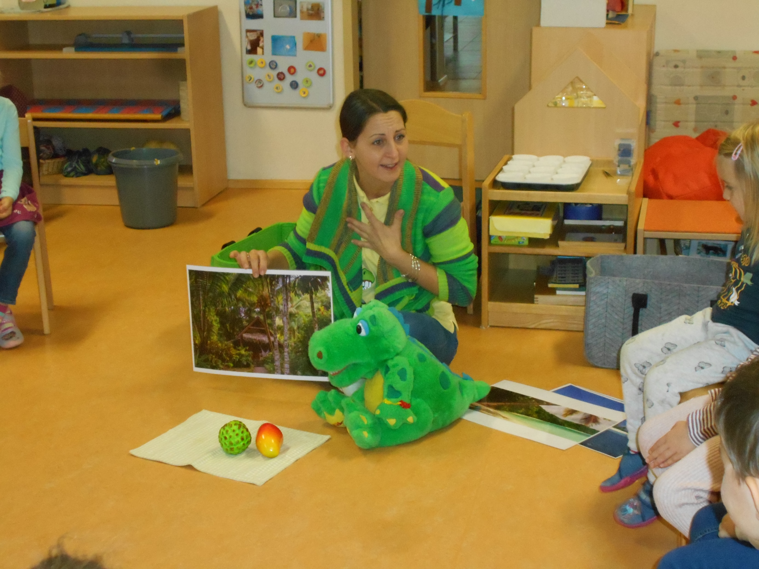
Zähneputzen – Projekt Apollonia
Seit vielen Jahren gibt es vom Land NÖ das Projekt Apollonia. Der Grundstein für die Zahnhygiene soll schon in jungen Jahren gelegt werden.
Eine ausgebildete Zahngesundheitserzieherin kommt dreimal jährlich in den Kindergarten, um mit den Kindern zu arbeiten.
Sie erarbeitet folgende Themen: Zahnhygiene, Zahnwechsel, gesundes Essen für die Zähne, richtiges Zähneputzen.
Im Abstand von zwei Jahren ist ein Besuch bei der Zahnärztin DR. Kristina Holnsteiner in Scheiblingkirchen vorgesehen. Sie kontrolliert die Zähne - keine Behandlung - und informiert die Eltern über den Zustand der Zähne.
Im Kindergarten haben die Kinder die Möglichkeit, nach der Jause ihre Zähne zu putzen. Am gesunden Jausentag gehen alle Kinder Zähneputzen, und wir helfen und achten darauf, dass sie es richtig machen.

Slide 8
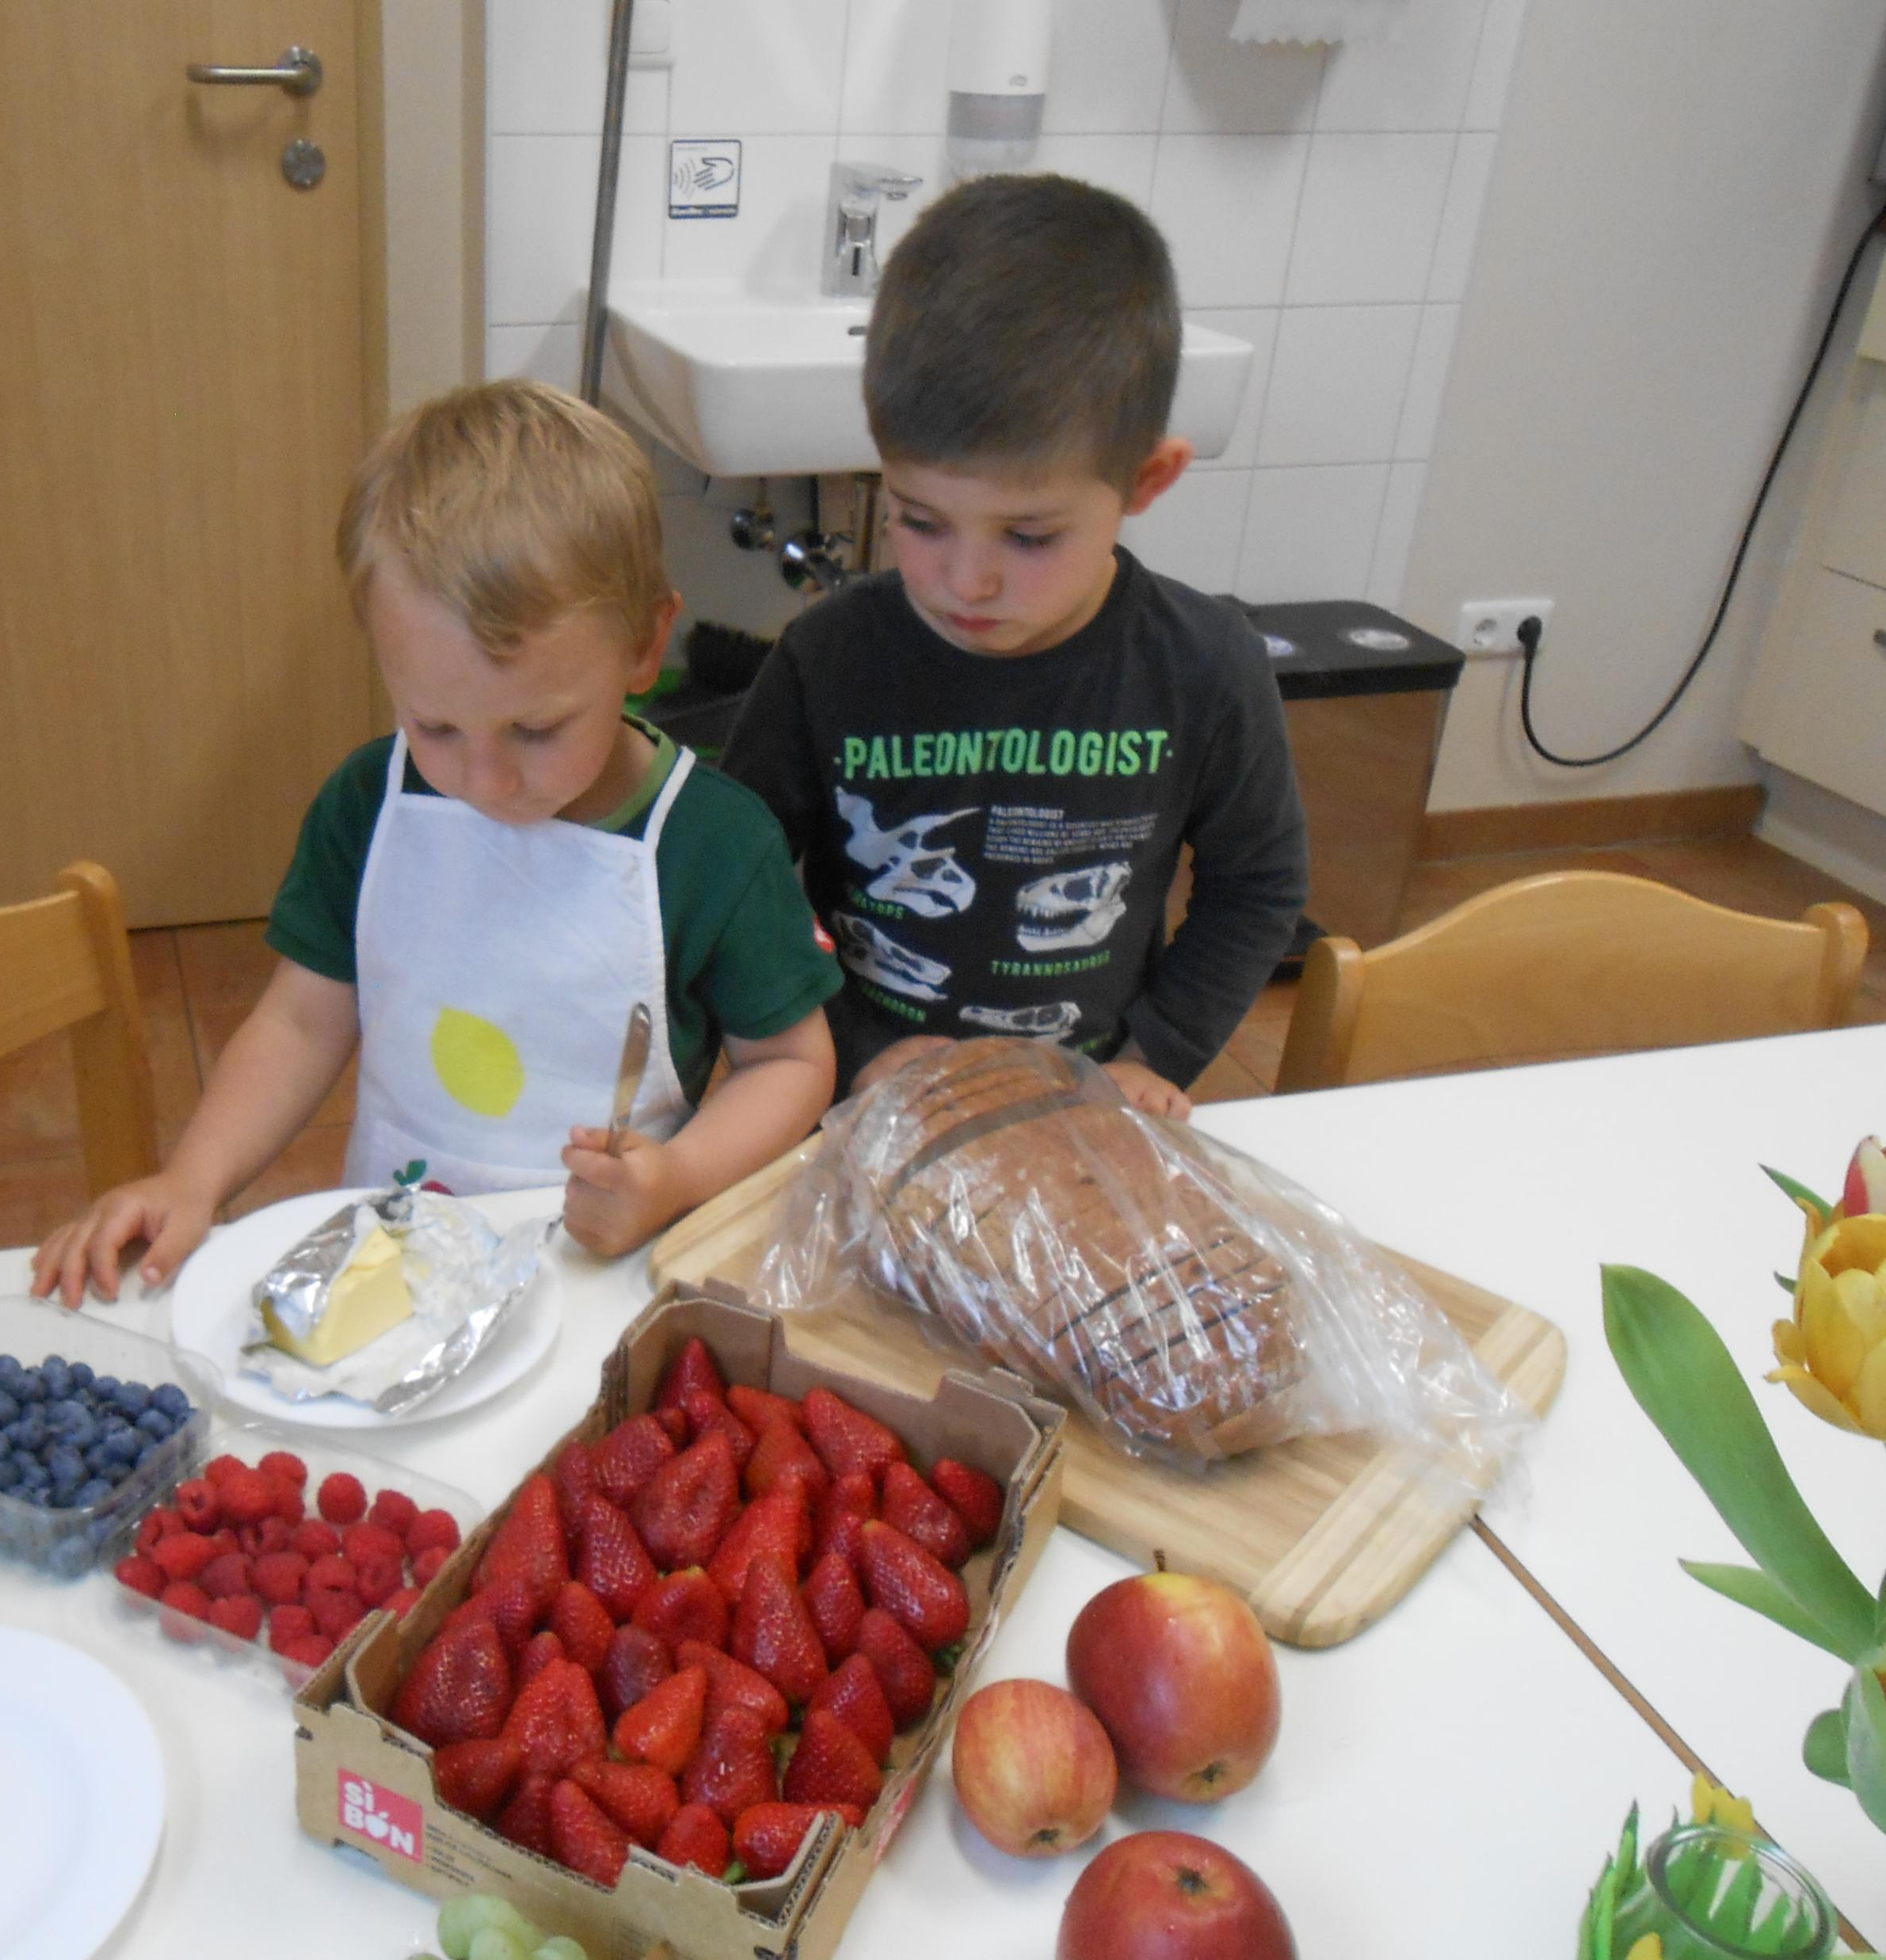
GESUNDE JAUSE
Gesunde Ernährung ist uns im Kindergarten sehr wichtig. Deshalb gibt es jeweils am Mittwoch den gesunden Jausentag.
Jeweils die Kinder einer Gruppe bereiten für alle Kinder im Kindergarten die Jause zu. Ein Kind darf immer der Küchenchef sein. Dieses Kind darf entscheiden, was gekocht wird und wer beim Kochen helfen darf.
Für die Kinder ist es sehr interessant zu sehen, wie die Jause zubereitet wird und noch interessanter ist es, wenn sie dabei helfen dürfen.
Für die gesunde Jause bitten wir Sie einmalig 35,00 € für das Kindergartenjahr zu bezahlen. Das Geld wird von Maria Ponweiser im September einkassiert.
Mit diesem Geld werden die Zutaten für das Kochen gekauft.
Außerdem gibt es jeden Tag frisch aufgeschnittenes Obst, dieses wird ebenfalls von diesem Geld gekauft.
Zum Trinken gibt es ganzen Tag Wasser, im Winter Tee und manchmal Holler- oder Kräutersaft, den wir gemeinsam mit den Kindern zubereiten.

Slide 9

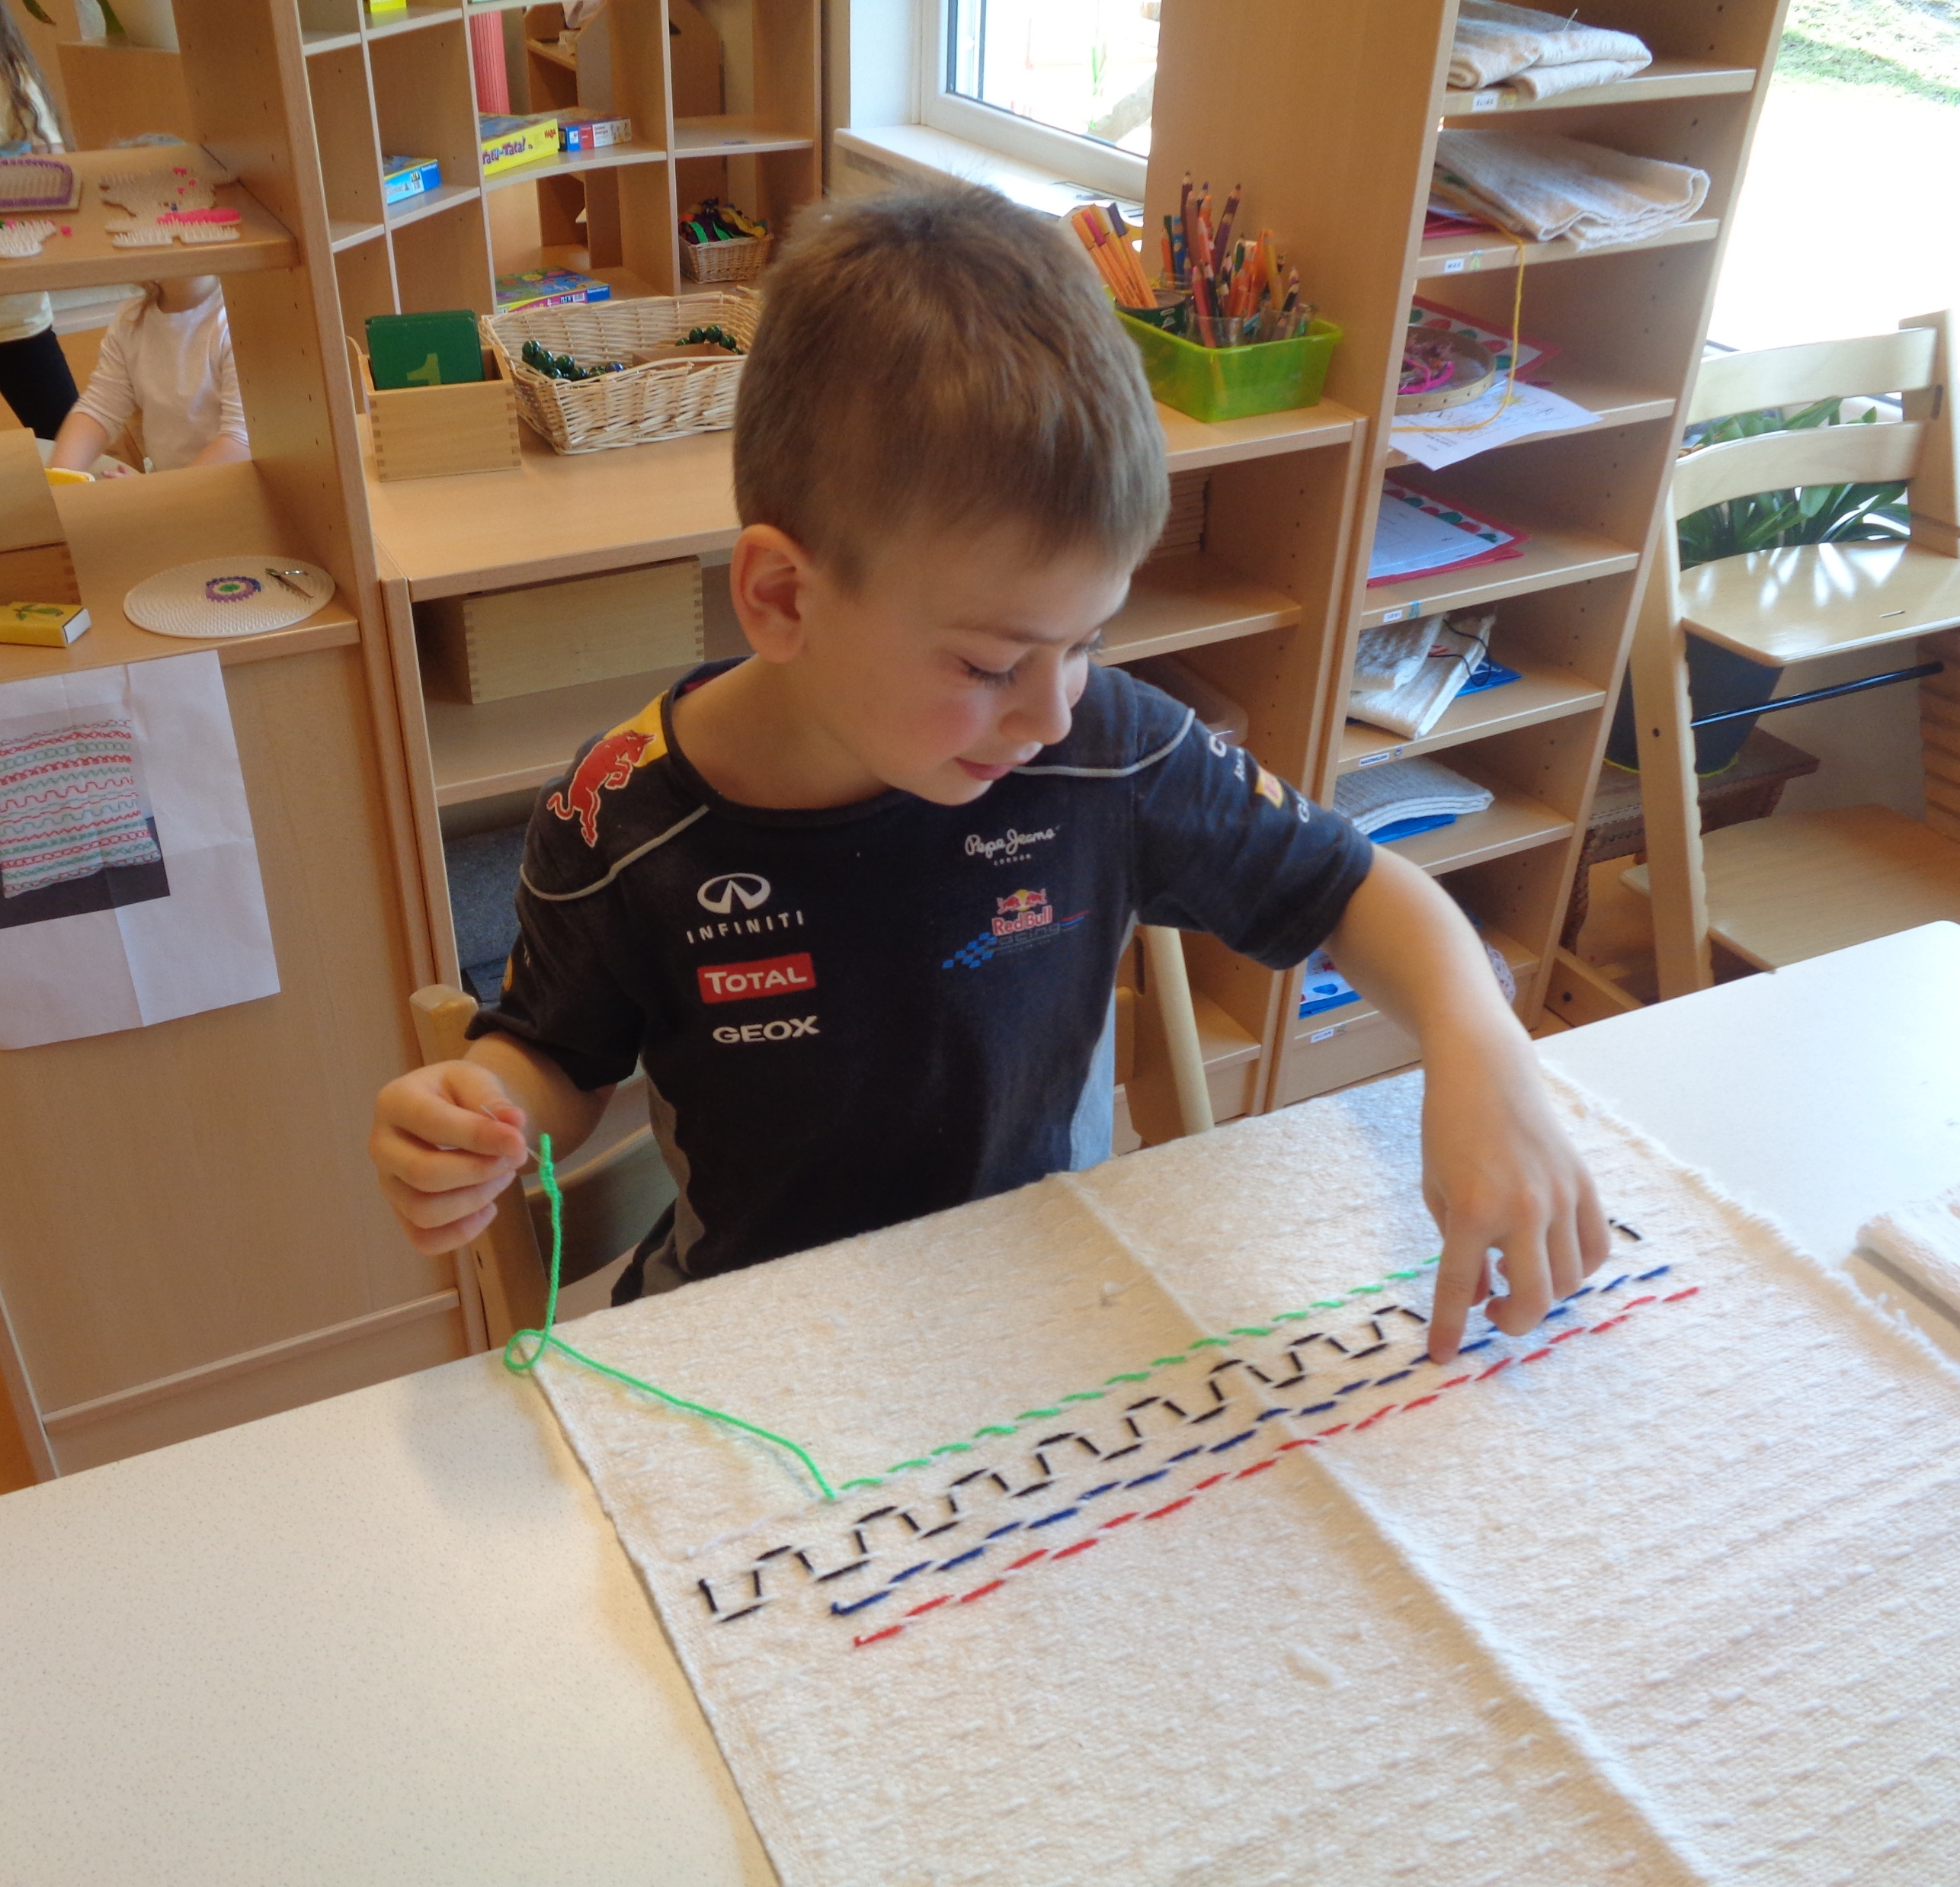
MITTAGESSEN
Im Kindergarten wird ein Mittagessen angeboten, das Essen beziehen wir vom NÖ Hilfswerk – Goldmenü.
Es besteht die Möglichkeit, die Kinder monatlich, wöchentlich oder tageweise dafür anzumelden.
Die Kosten betragen 3,50 € pro Essen.
Die Bezahlung erfolgt am Monatsende im Kindergarten.
VORSCHULERZIEHUNG
Im sogenannten letzten verpflichtenden Kindergartenjahr werden zusätzliche Aktivitäten für diese Altersgruppe angeboten.
Z.B Arbeiten mit Zahlen und Buchstaben, Mengen und Formen, Handarbeiten. Lernwerkstätten,….

Slide 10
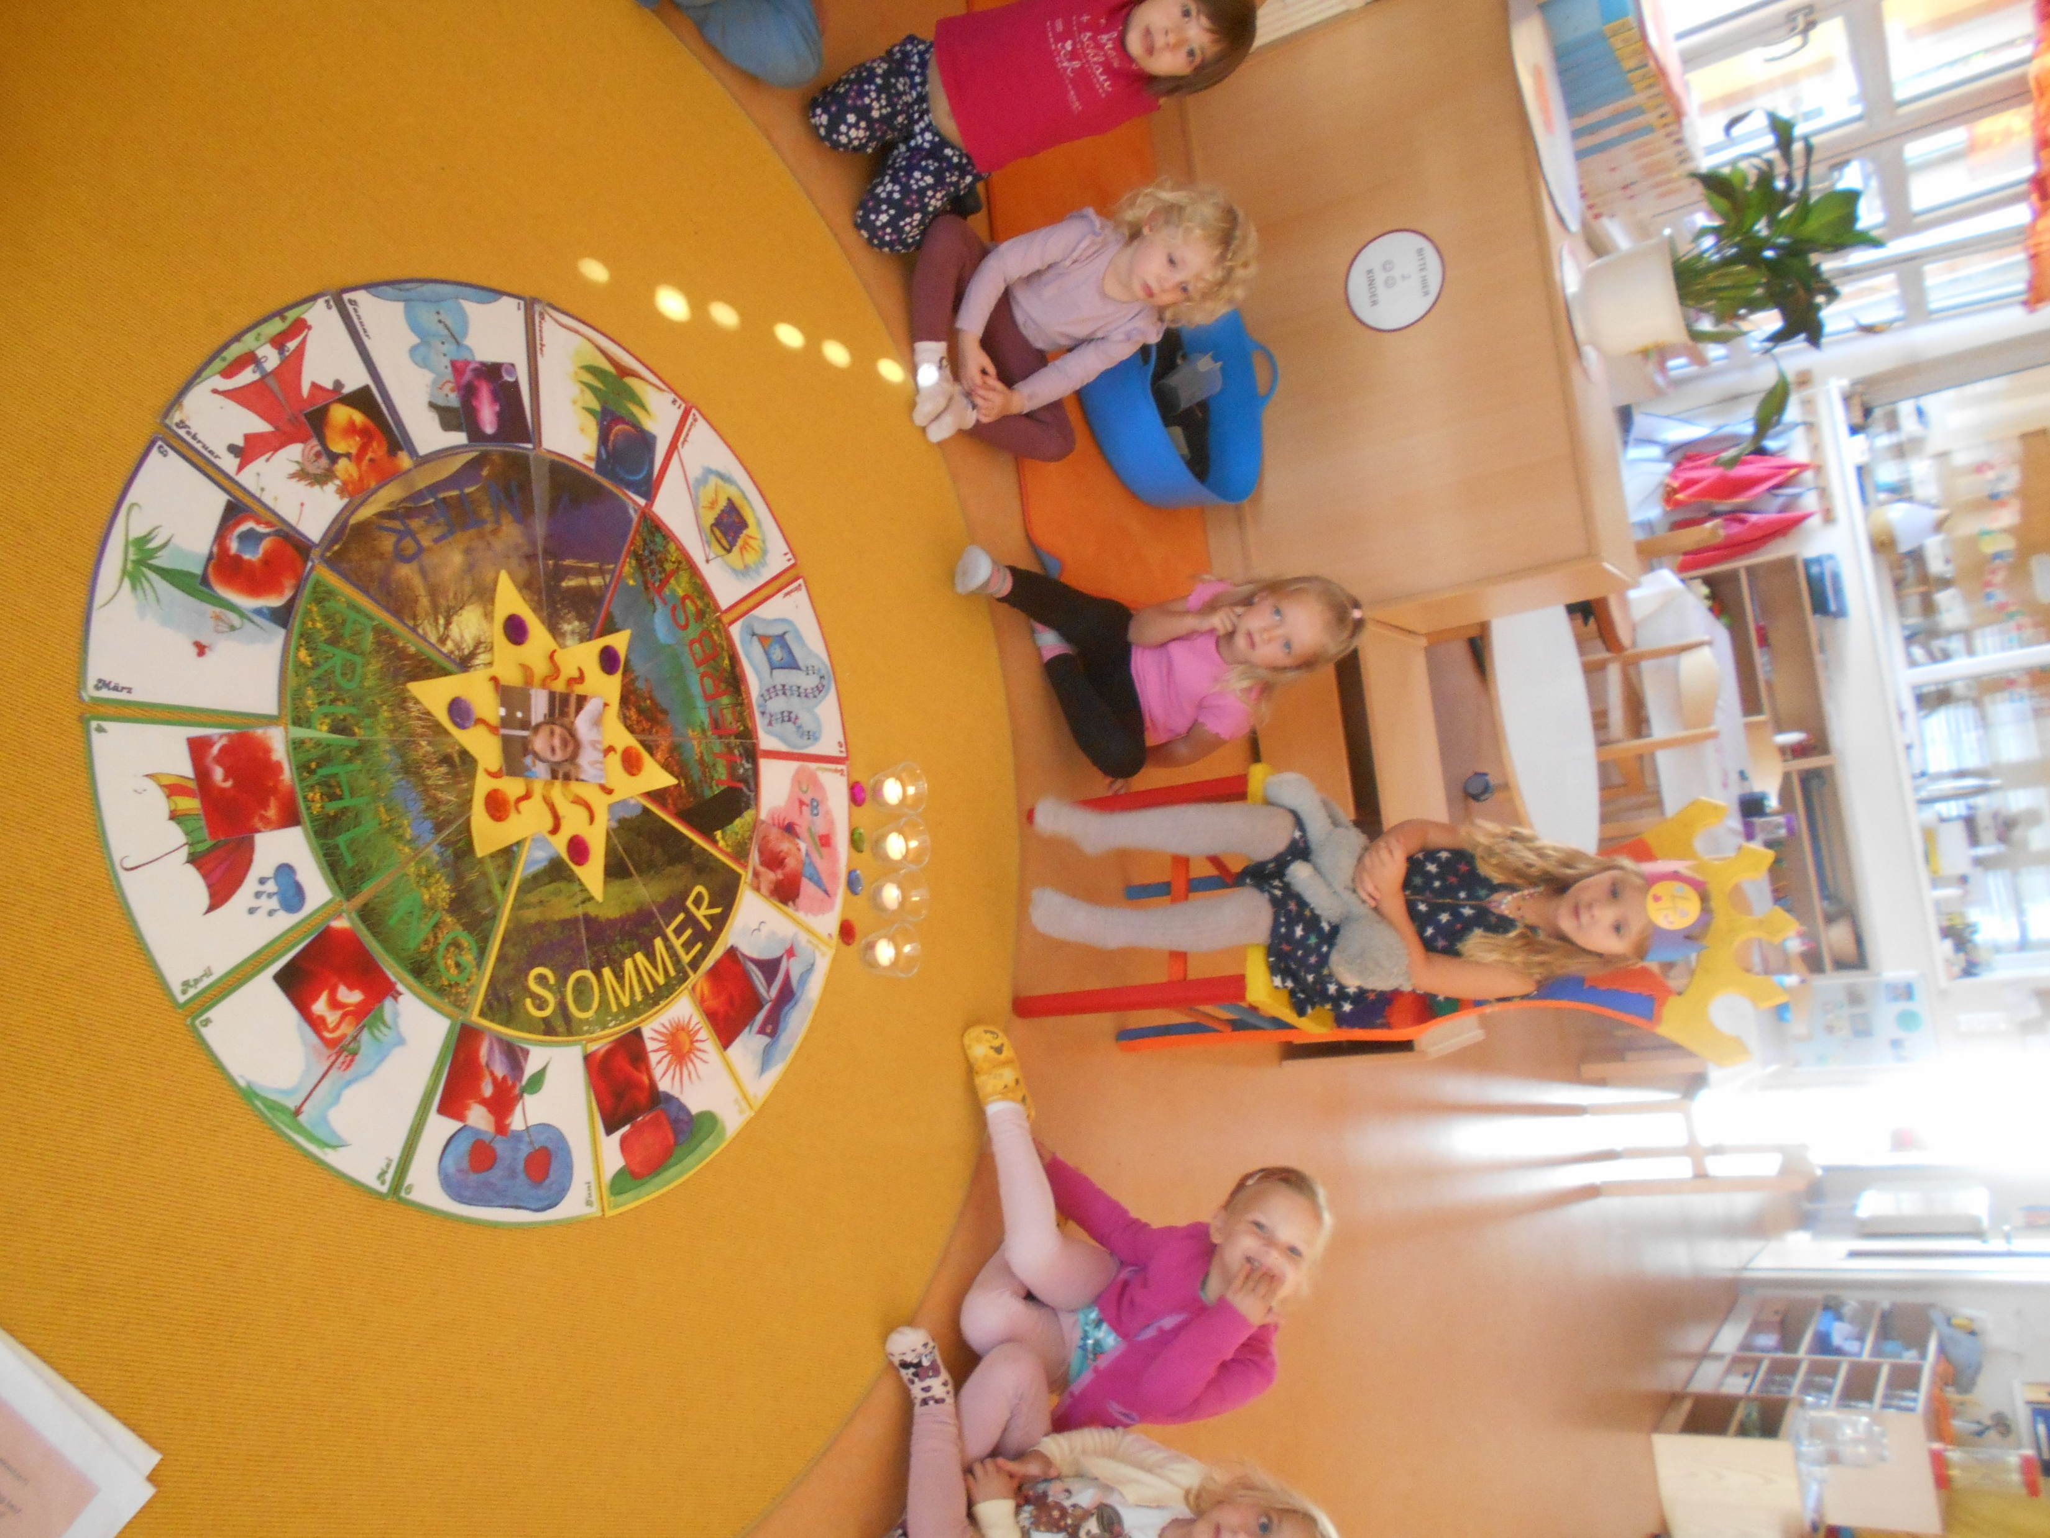
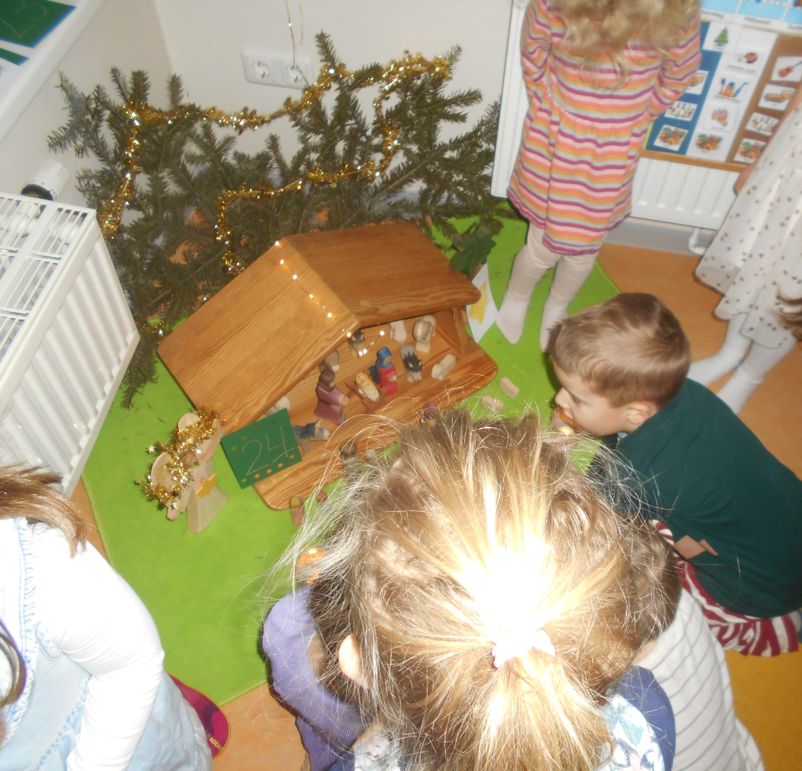
FESTE
Feste sind Höhepunkte und Orientierungshilfen im Jahreskreis.
Durch das gemeinsame Planen und Vorbereiten wird das Zusammengehörigkeitsgefühl der Kinder gefördert.
Ein ganz wichtiges Fest für jedes Kind ist der
GEBURTSTAG
den wir auch besonders feiern.
Am Geburtstag gibt es eine kleine Feier in der Gruppe.
Zu einem Geburtstagsfest gehört ein Kuchen. Darum bitten wir, an diesem Tag einen Kuchen mitzubringen.
Außerdem gibt es eine Jahreszeitenfeier (Frühlingskinder, Sommerkinder, …), bei der es im Kindergarten für alle Kinder, die in diesem Zeitraum geboren sind, eine gemeinsame Feier im Multiraum gibt.

Slide 11
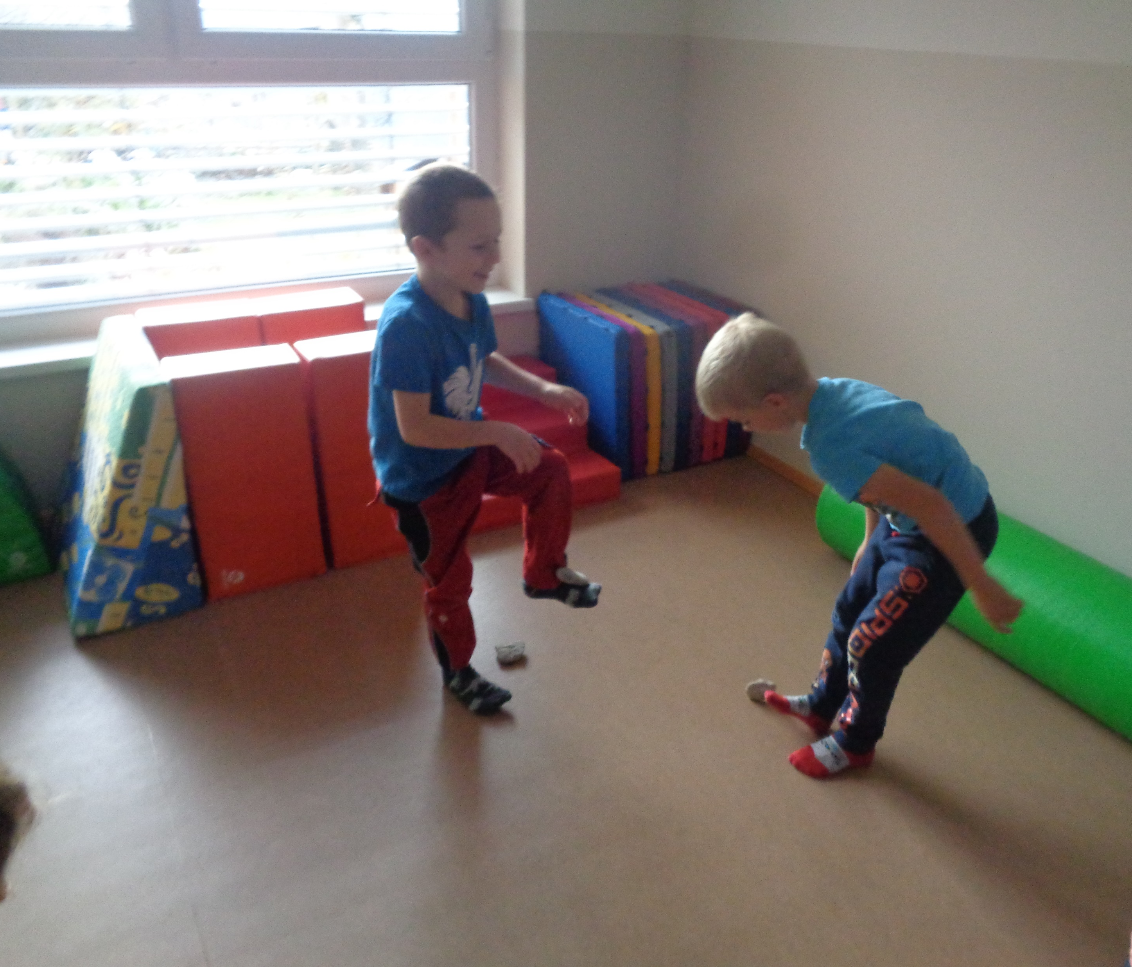
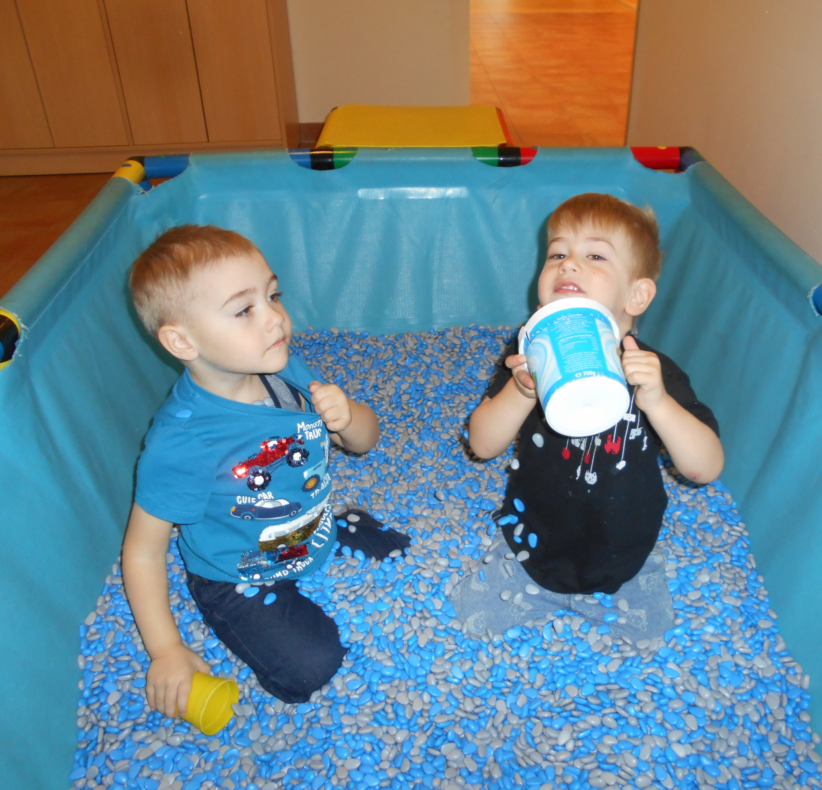
OFFENES HAUS –
GEMEINSAME SPIELBEREICHE:
Vorraum und Multifunktionsraum
In der Zeit von 8:30 bis 10:30 Uhr haben die Kinder die Möglichkeit, zwischen den Gruppen zu wechseln und Spielangebote im Vorraum (Steinebad, Werkbank, Malwand, Baubereich,…..) und im Multiraum gemeinsam zu nützen.
Die Kinder haben dadurch die Möglichkeit, mehr soziale Erfahrungen zu machen, auch Freunde in der anderen Gruppe zu finden.
Die Selbst- und Eigenständigkeit wird gefördert.
Das Angebot an Materialien vergrößert sich.
Der Spiel- und Gestaltungsraum wird erweitert.

Slide 12
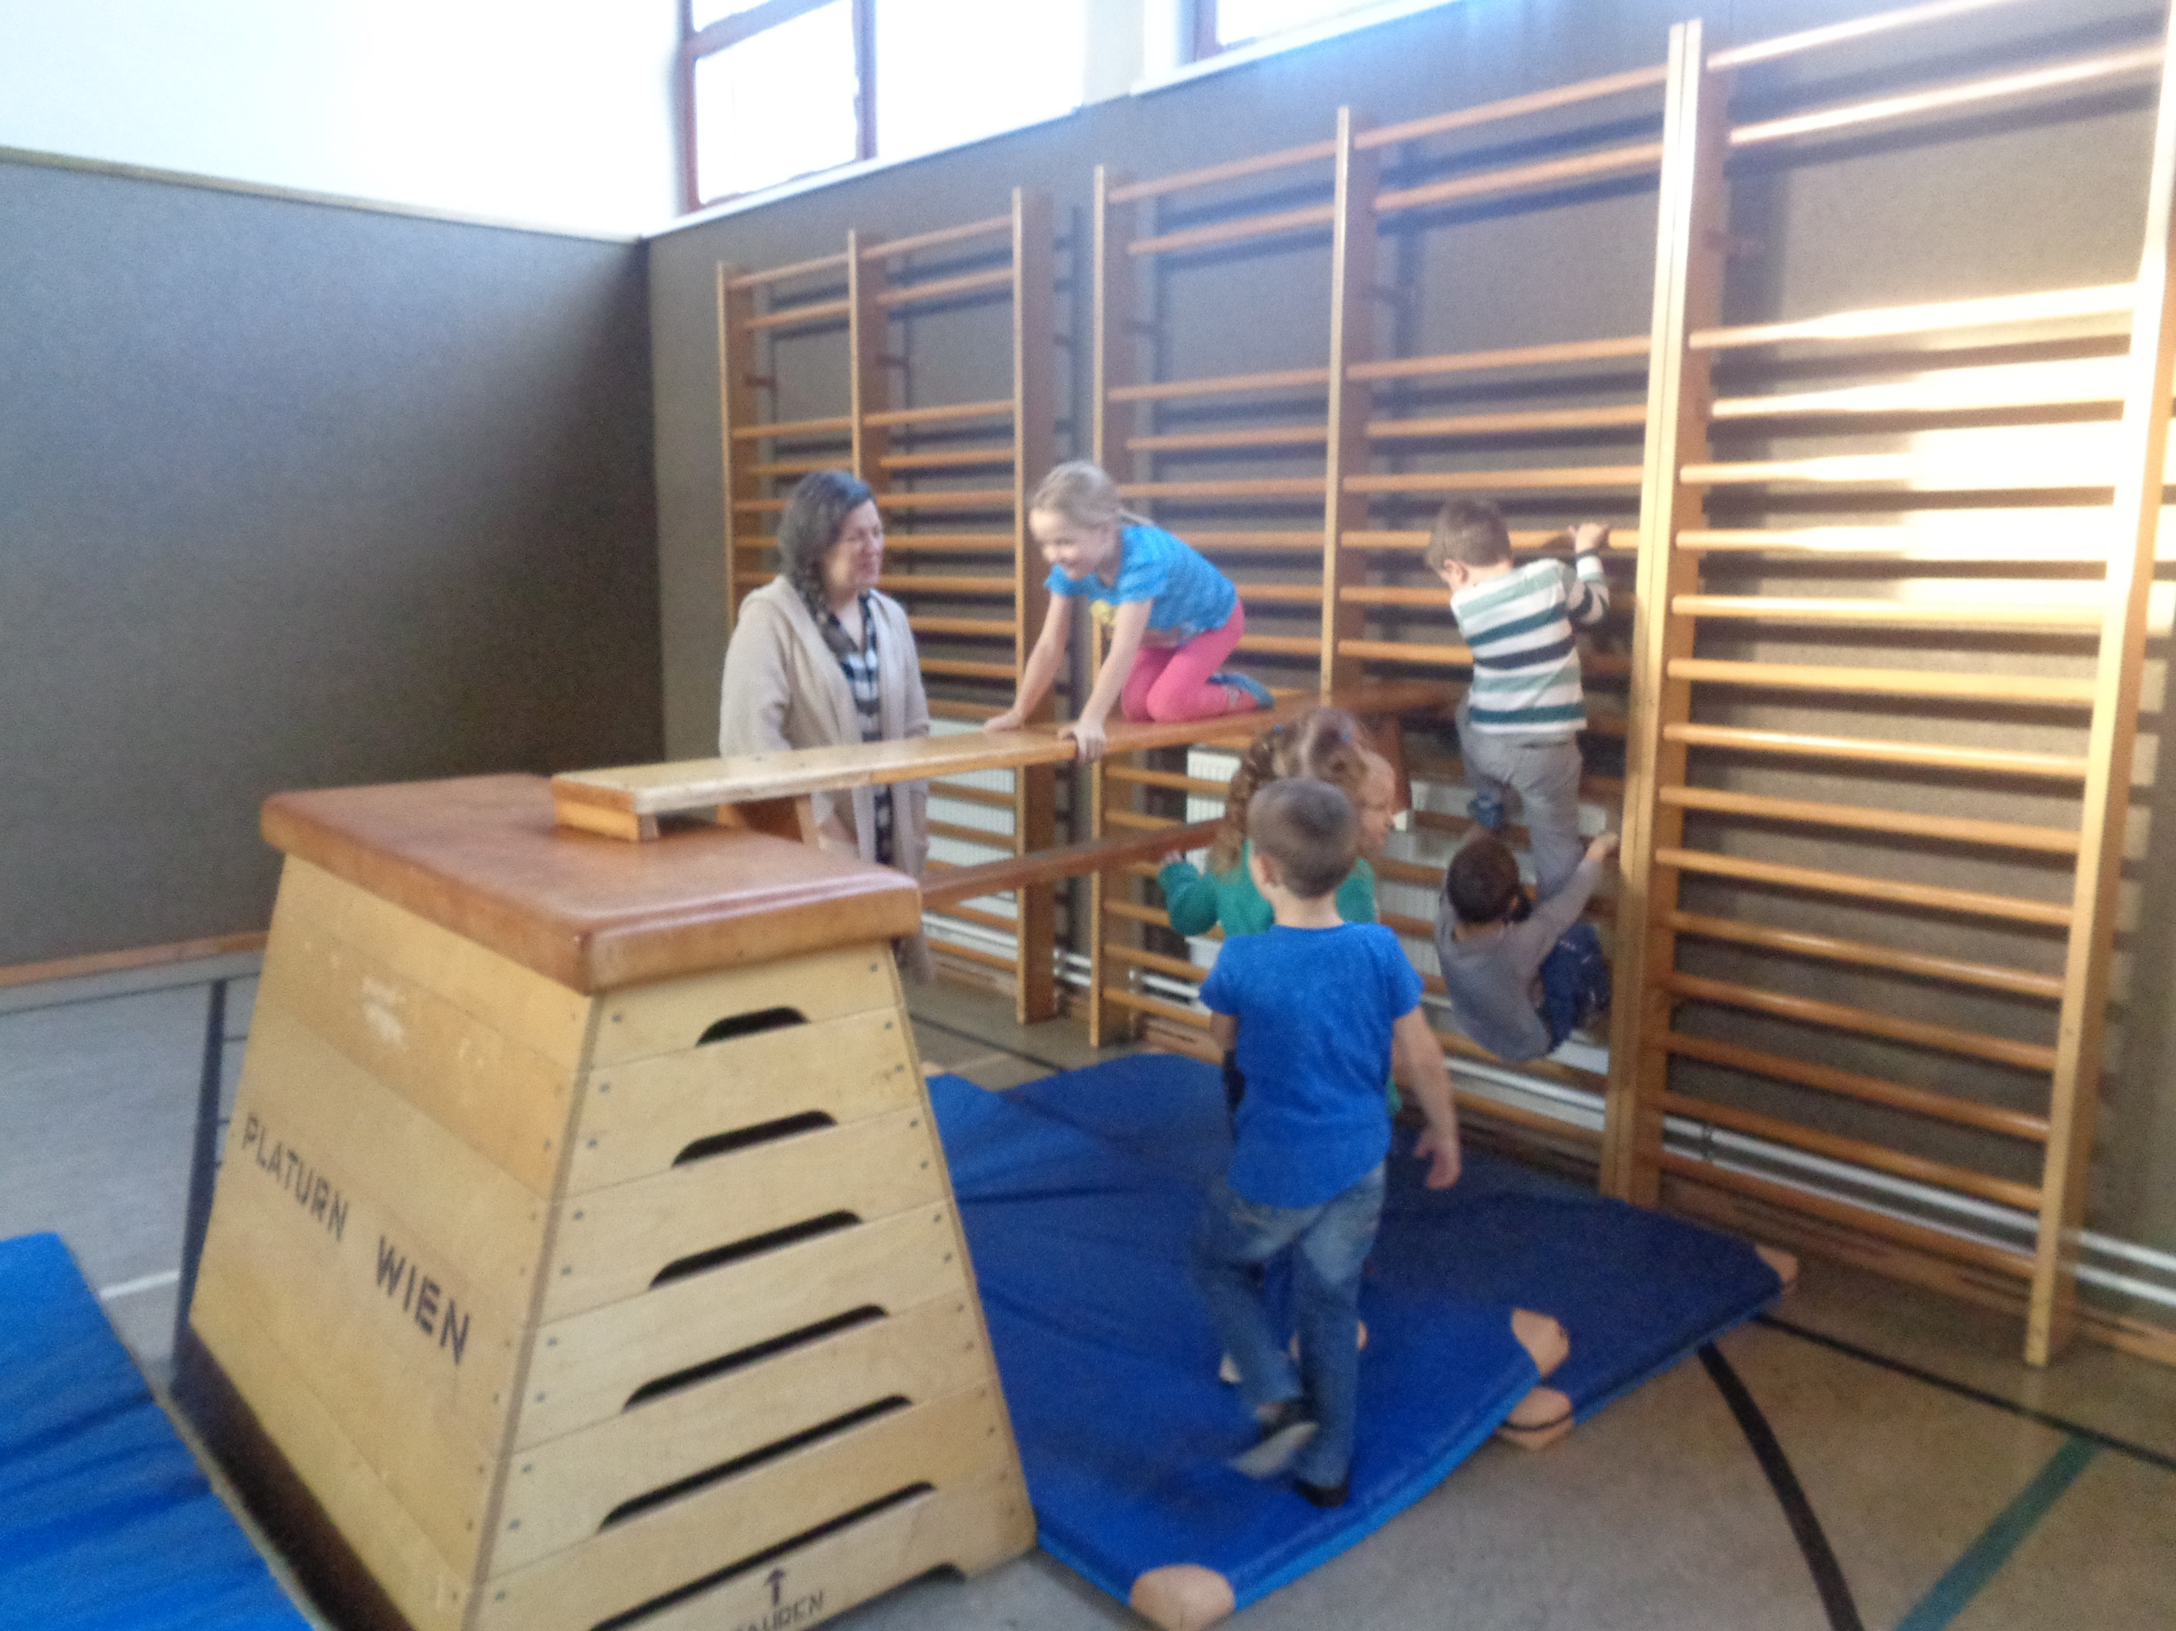
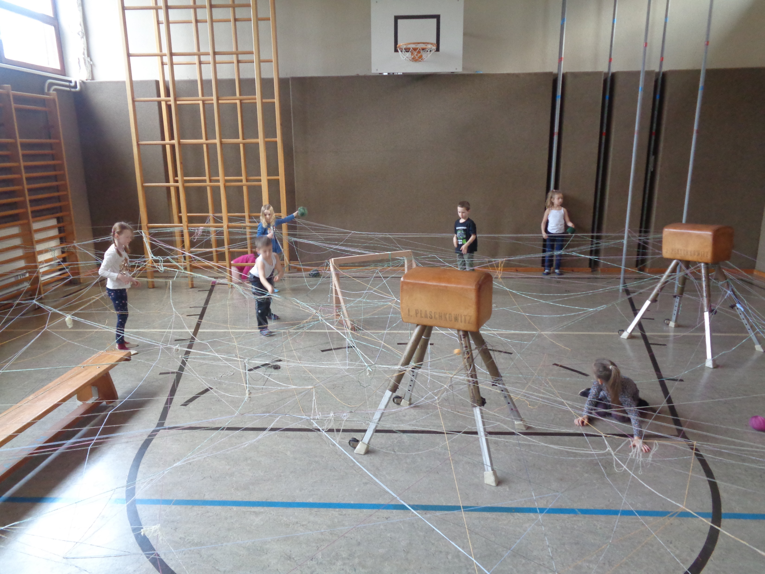
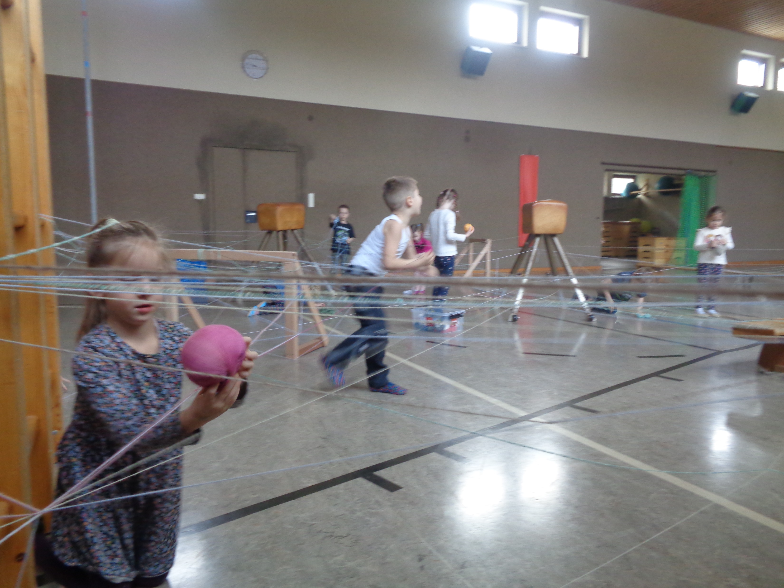
BEWEGUNGSERZIEHUNG
Ein Großteil des Lernens findet über die Bewegung statt.
Im Kindergarten geben wir den Kindern die Möglichkeit, ihren Bewegungsdrang auszuleben, über die Bewegung zu lernen und vielfältige Erfahrungen zu sammeln.
Die Motopädagogik ist ein ganzheitliches Konzept, das die Kinder in ihrer ganzen Persönlichkeit durch Bewegung fördert. In den Stunden werden viele Bewegungsanlässe/Möglichkeiten geschaffen, in denen das Kind - je nach seiner Entwicklung und seinen Fähigkeiten - selbst bestimmen kann.
Die Freude und der Spaß an der Bewegung stehen im Vordergrund.
Außerdem bieten wir den Kindern „Bewegungslandschaften“ im Turnsaal. Die Kinder können sich in diesem geschützten Rahmen nach klaren Regeln frei bewegen und die Aufgaben ihrer Entwicklung entsprechend bewältigen.

Slide 13
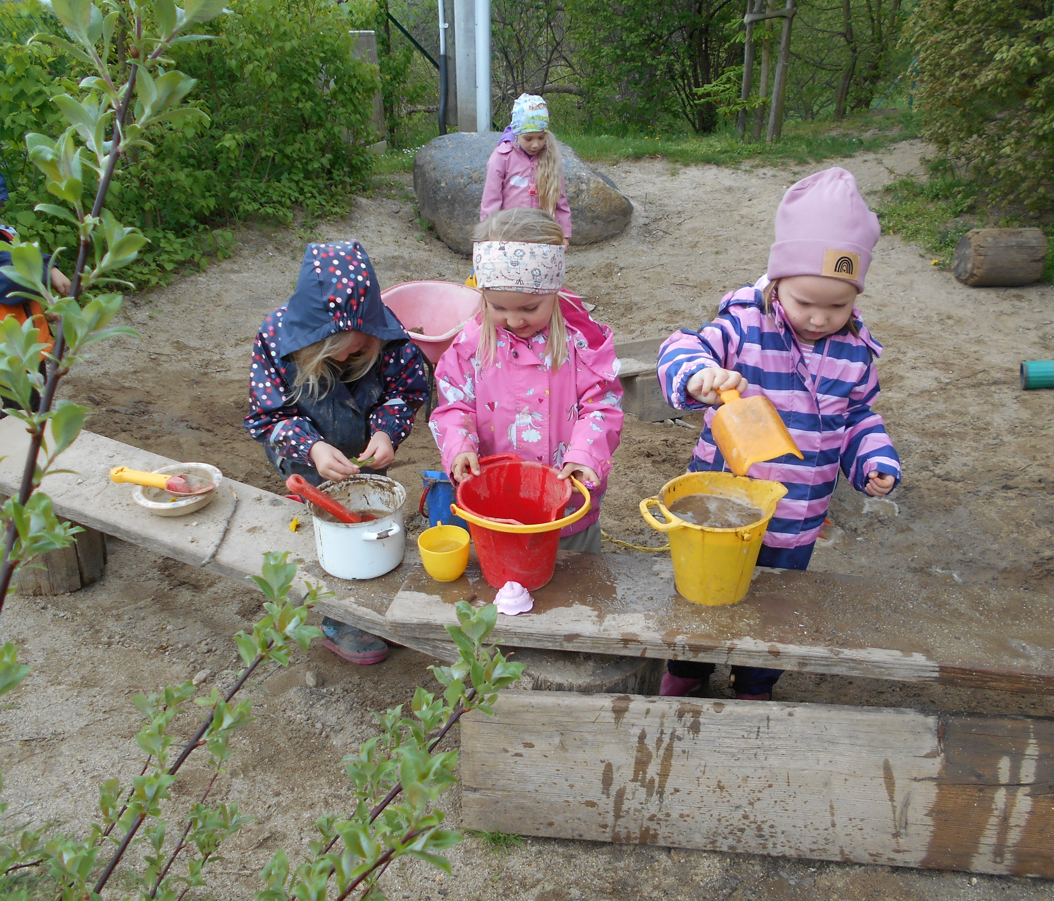
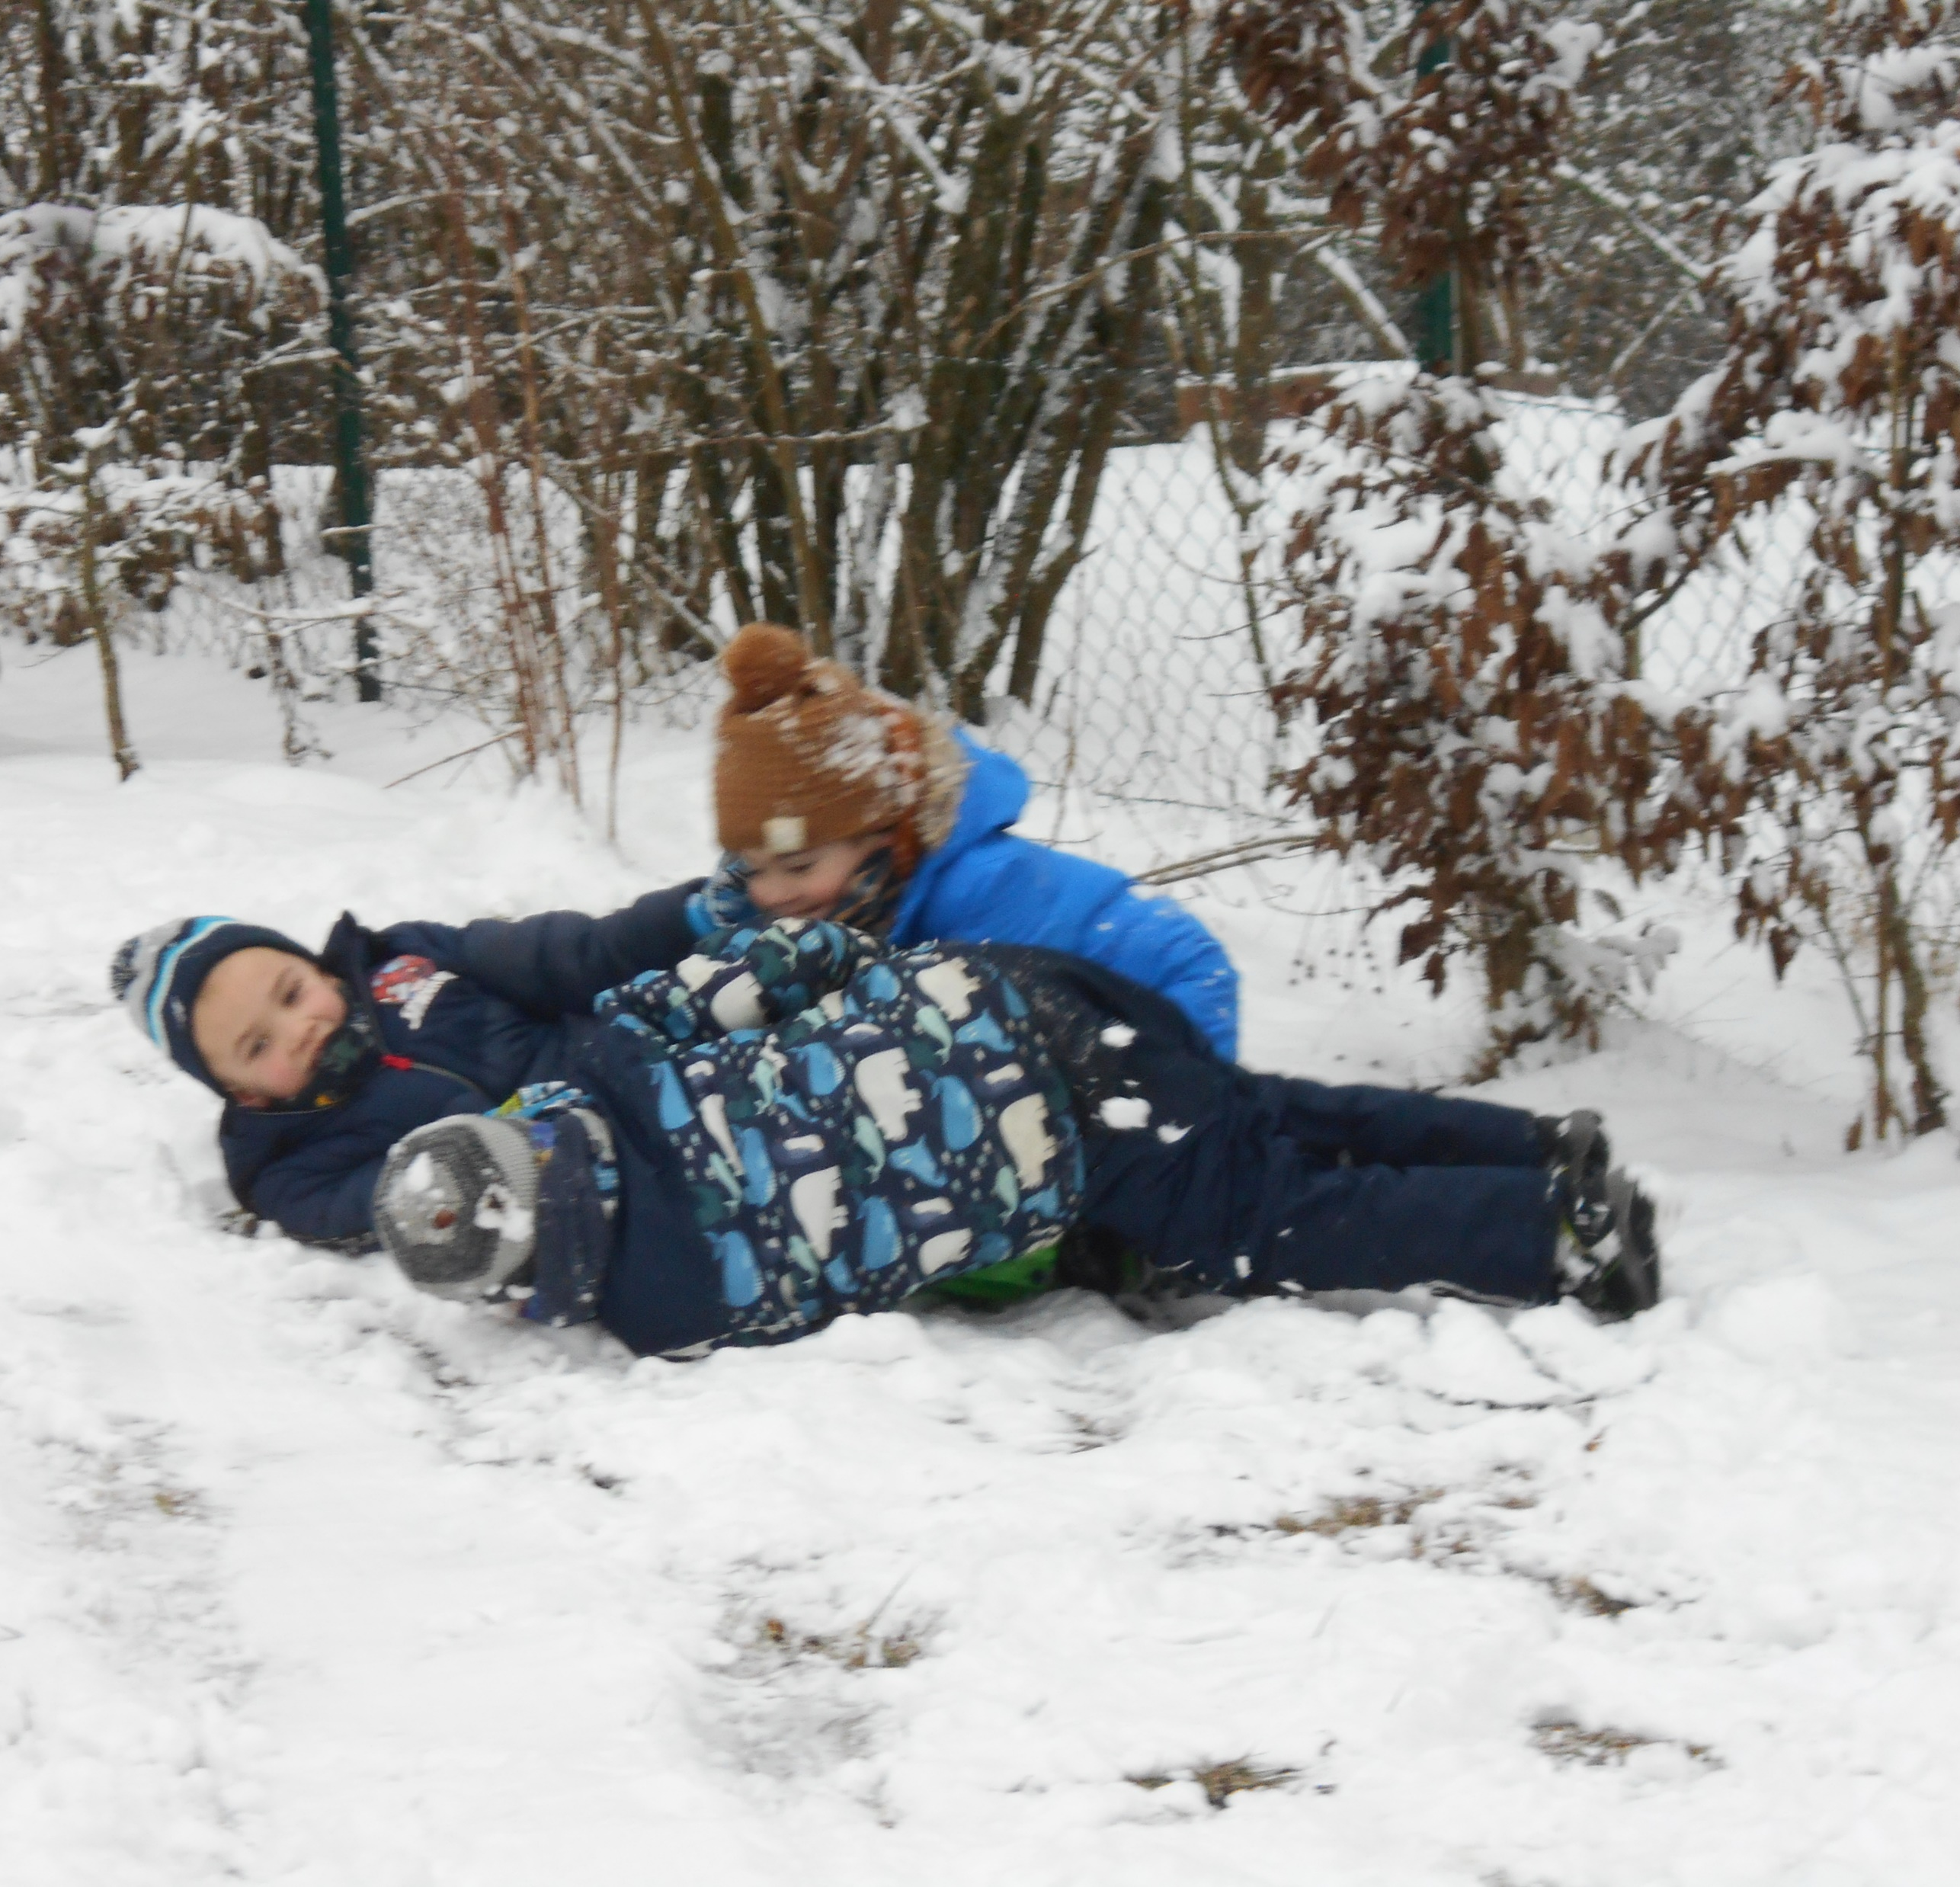
LEBEN MIT UND IN DER NATUR
Durch den täglichen Aufenthalt in unserem naturnahen Garten bekommen die Kinder die Möglichkeit, Natur zu erleben und zu begreifen.
Durch das bewusste Erleben des Jahreskreislaufes erwirbt das Kind viele Erfahrungen über Naturgesetze.
Durch das Spiel in der Natur lernt es schnell eigene Grenzen kennen und sammelt wichtige Erfahrungen für ein gutes Umweltbewusstsein.
Wir sind bei fast jedem Wetter im Garten, daher die BITTE: dem Wetter entsprechende Kleidung anziehen bzw. mitgeben (Gatschgewand, Gummistiefel, Skigewand).

Slide 14
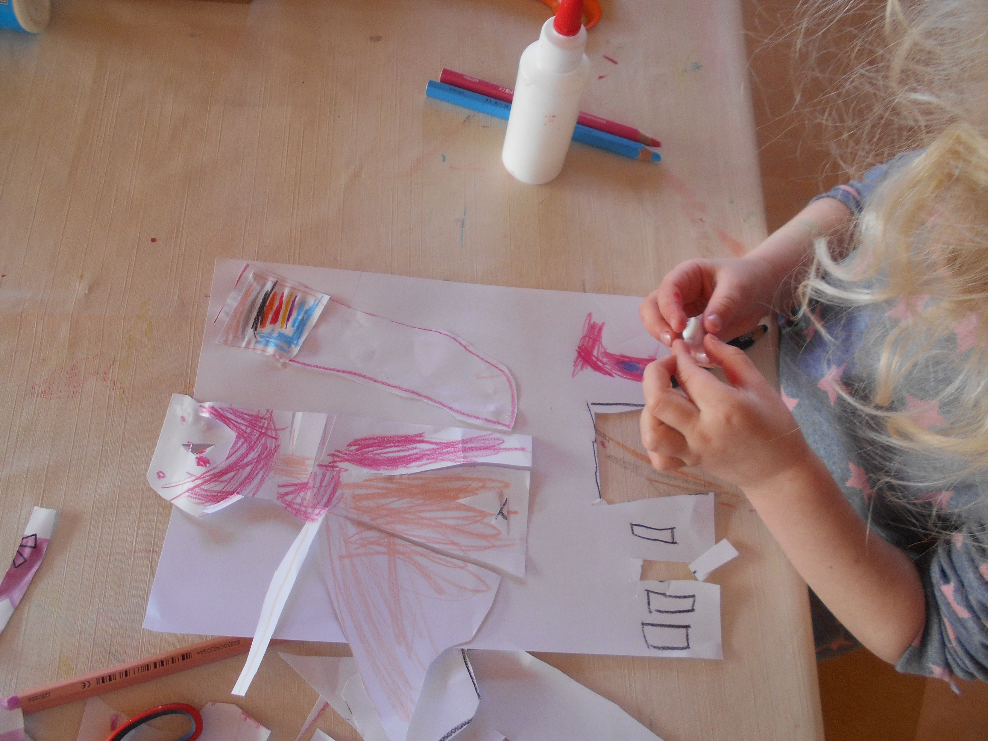
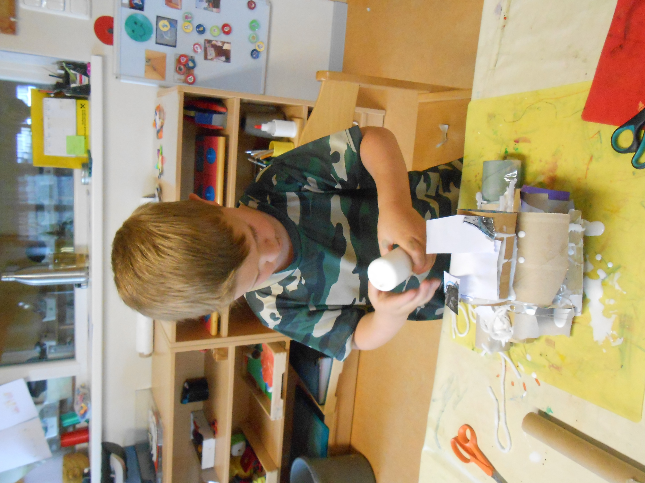
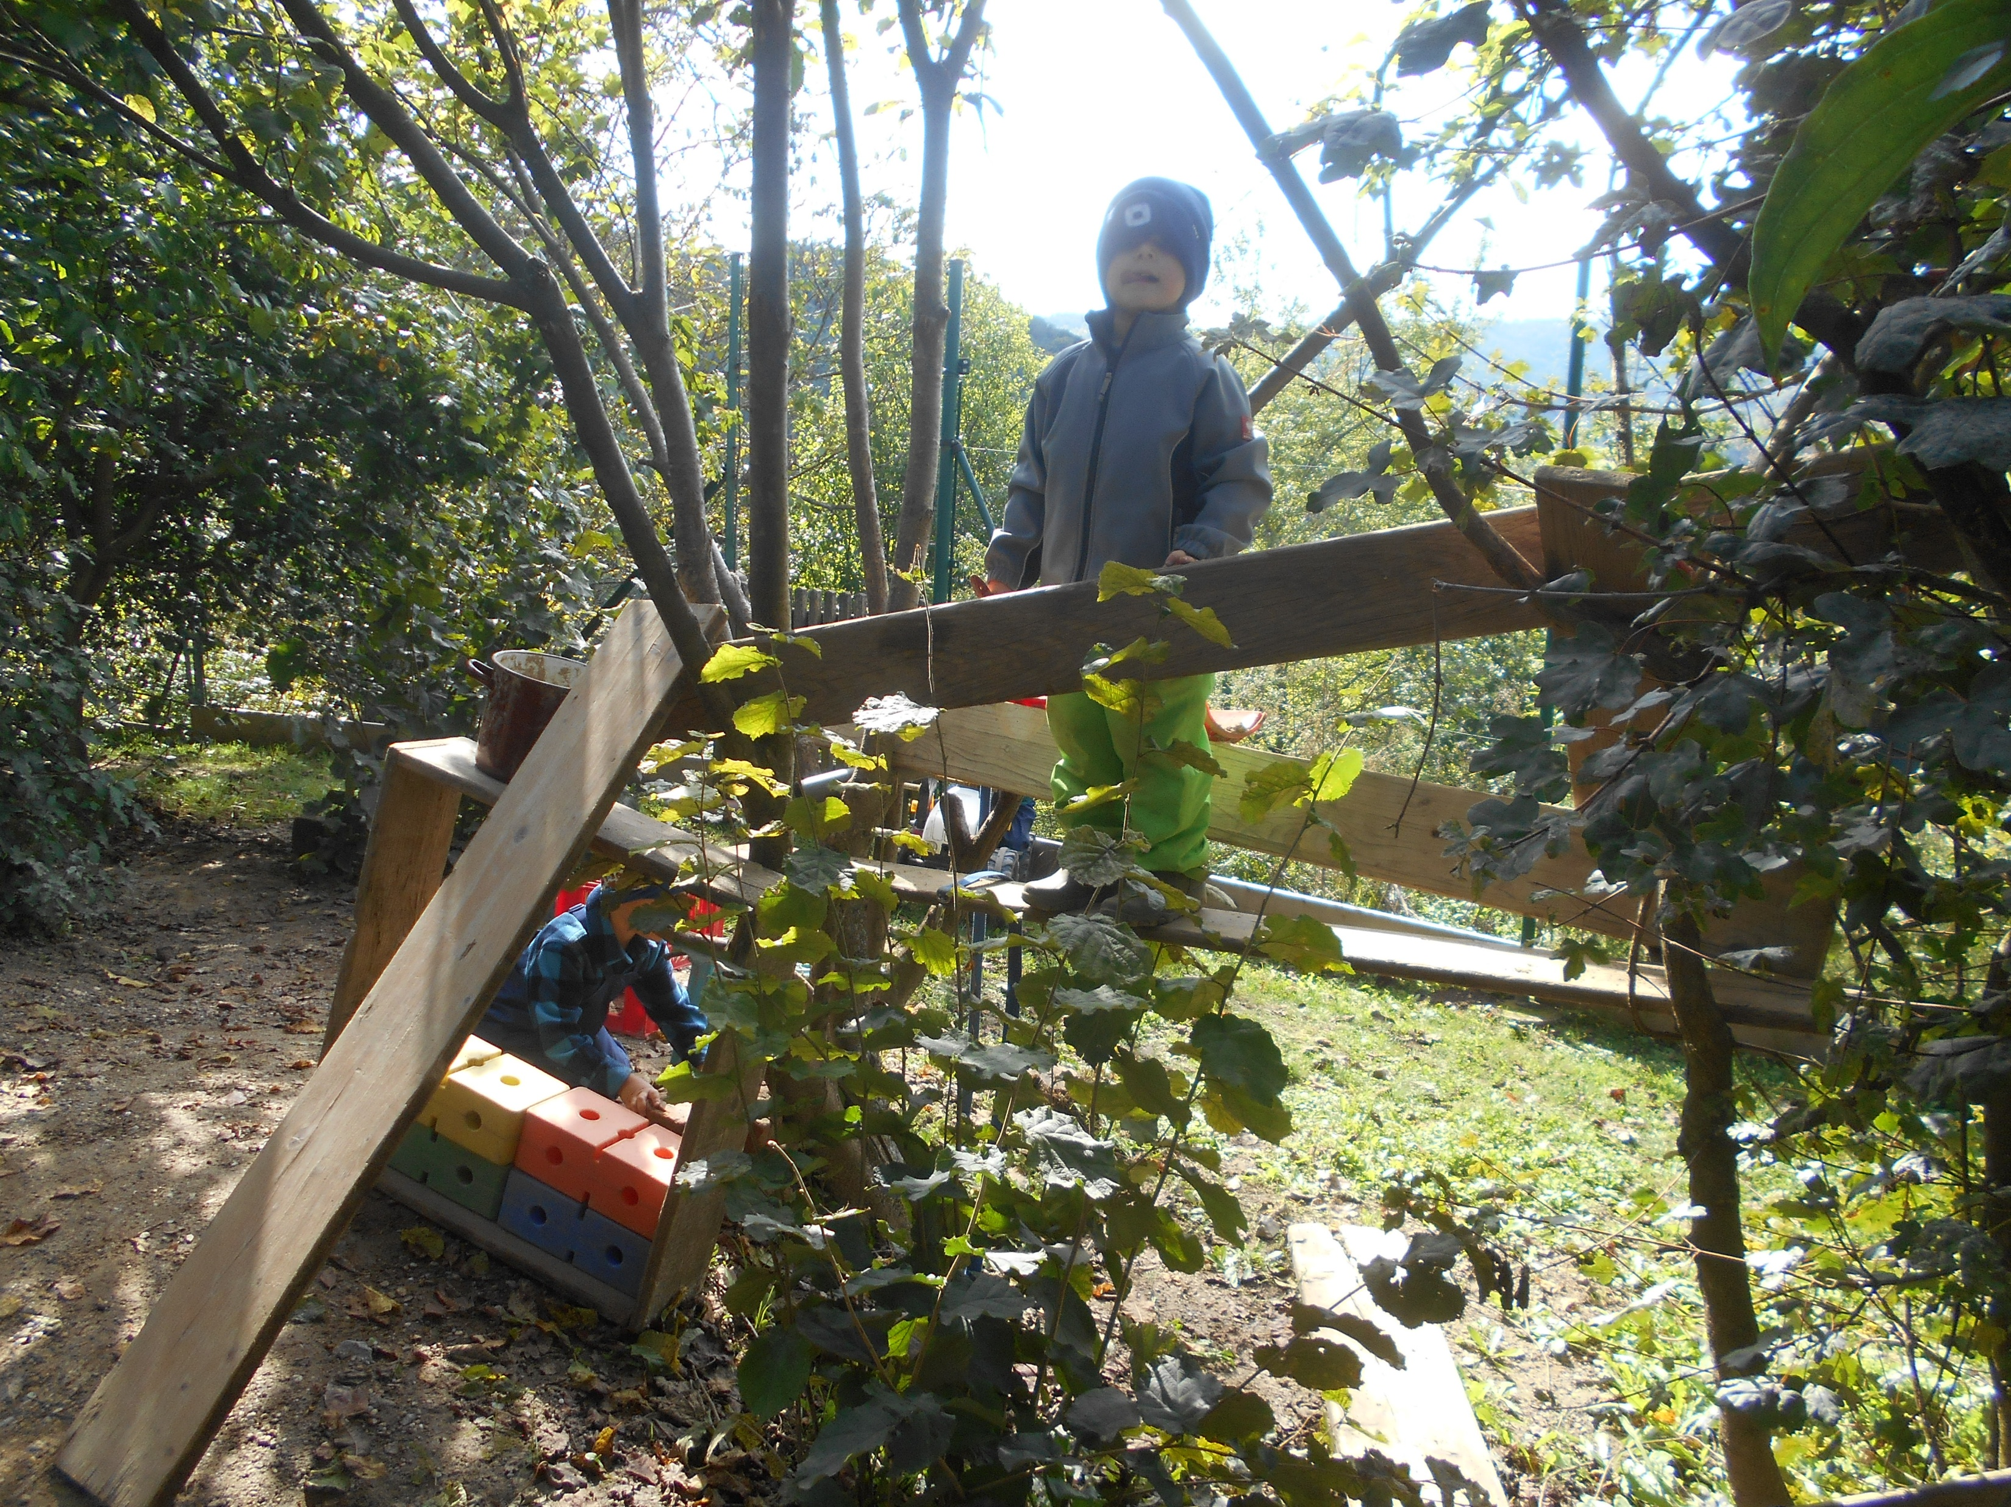
HILF MIR, ES SELBST ZU TUN!
Diesen Leitsatz der Montessoripädagogik versuchen wir in unserer Arbeit mit den Kindern umzusetzen.
Wir sehen das Kind als einzigartige, eigenständige und eigenverantwortliche Persönlichkeit, als
„Baumeister seines Selbst“.
Wir begleiten die Kinder auf ihrem Weg mit gezielten, altersgemäßen Angeboten, geben Impulse und Anregungen.
Schaffen Platz und Möglichkeiten eigene Ideen umzusetzen, Konflikte leben und lösen zu lernen, sich als Teil einer Gruppe zu fühlen, in dieser Geborgenheit zu leben und einen Platz darin zu finden.
Ein respektvoller Umgang miteinander ist uns sehr wichtig, dabei sind wir uns unserer Vorbildwirkung sehr bewusst.

Slide 15
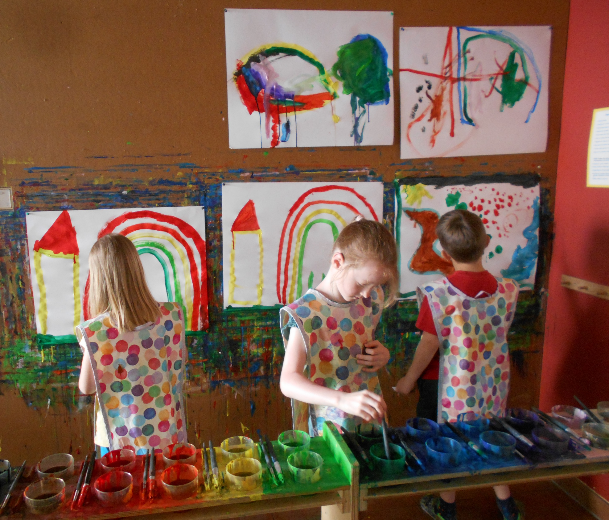
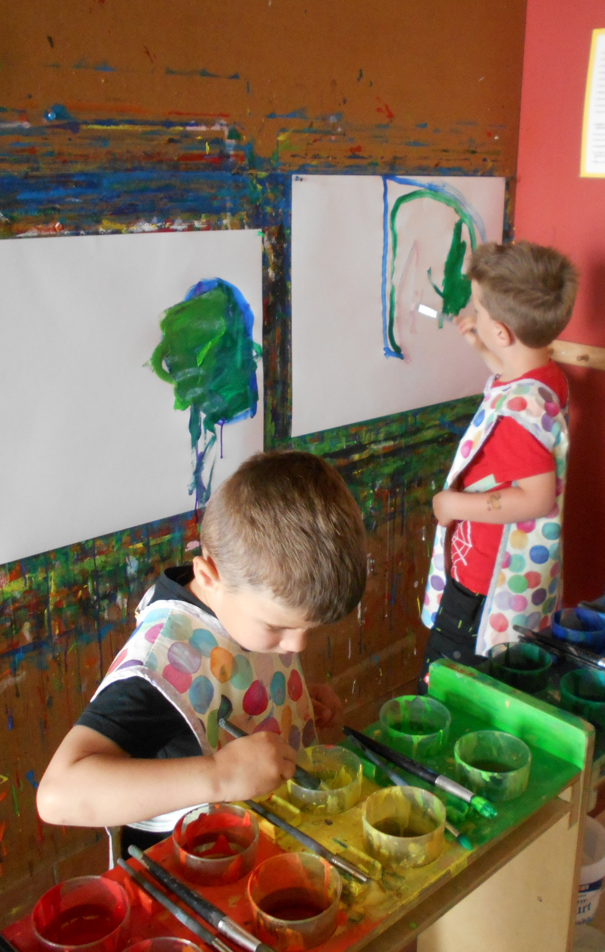
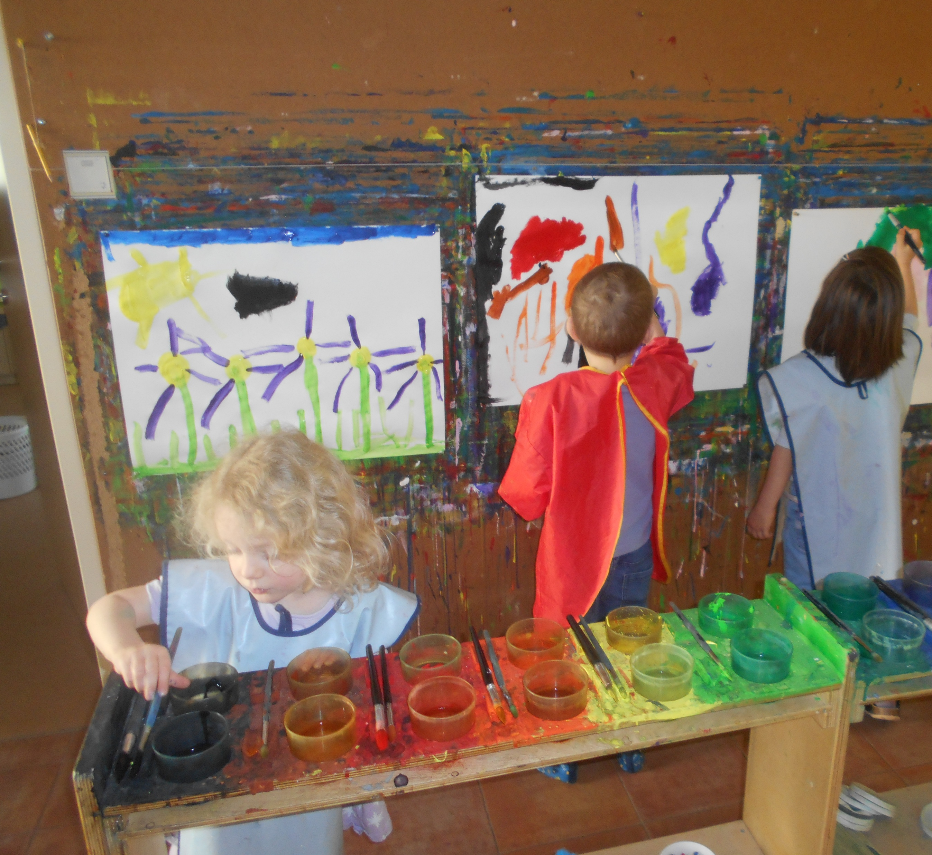
MALSPIEL AUF UNSERER MALWAND
Hier gibt es keine Aufgaben, keine Vorbilder, keine Zielsetzungen, nur Unterstützung des wahren Impulses.
Hier entsteht die Spur unbelastet von fremden Einflüssen und unabhängig von fremden Erwartungen.
Hier blühen echte Blumen anstatt dekorativer Kompositionen, und es wachsen Bäume durch den ganzen Raum mit endlosen Ästen und Zweigen.
(Aus „der Malort“ von Arno Stern)

Slide 16
Malen ist für mich ein Spiel.
Passiert es frei von Zweck und Ziel,
lerne ich dabei so viel.
Farben wählen, Pinsel führen,
ganz sanft dann
das Blatt berühren,
mich selbst und große Freude spüren.
Mit Feingefühl und Sicherheit,
bin zu Vertiefung ich bereit,
denn in der Malzeit hab ich Zeit.
Wenn ihr nun meine Bilder schaut,
dann bitte einen Rat vertraut,
lobt und wertet sie nicht laut.
Sie sind aus Lust am Spiel entstanden,
aus meinem Innersten sie fanden
den Weg, auf dem Papier zu landen.
Sie haben einen Sinn allein:
sie sind aus mir gemalt und mein –
und brauchen nicht beurteilt sein!
(Nina Patcek)

Slide 17
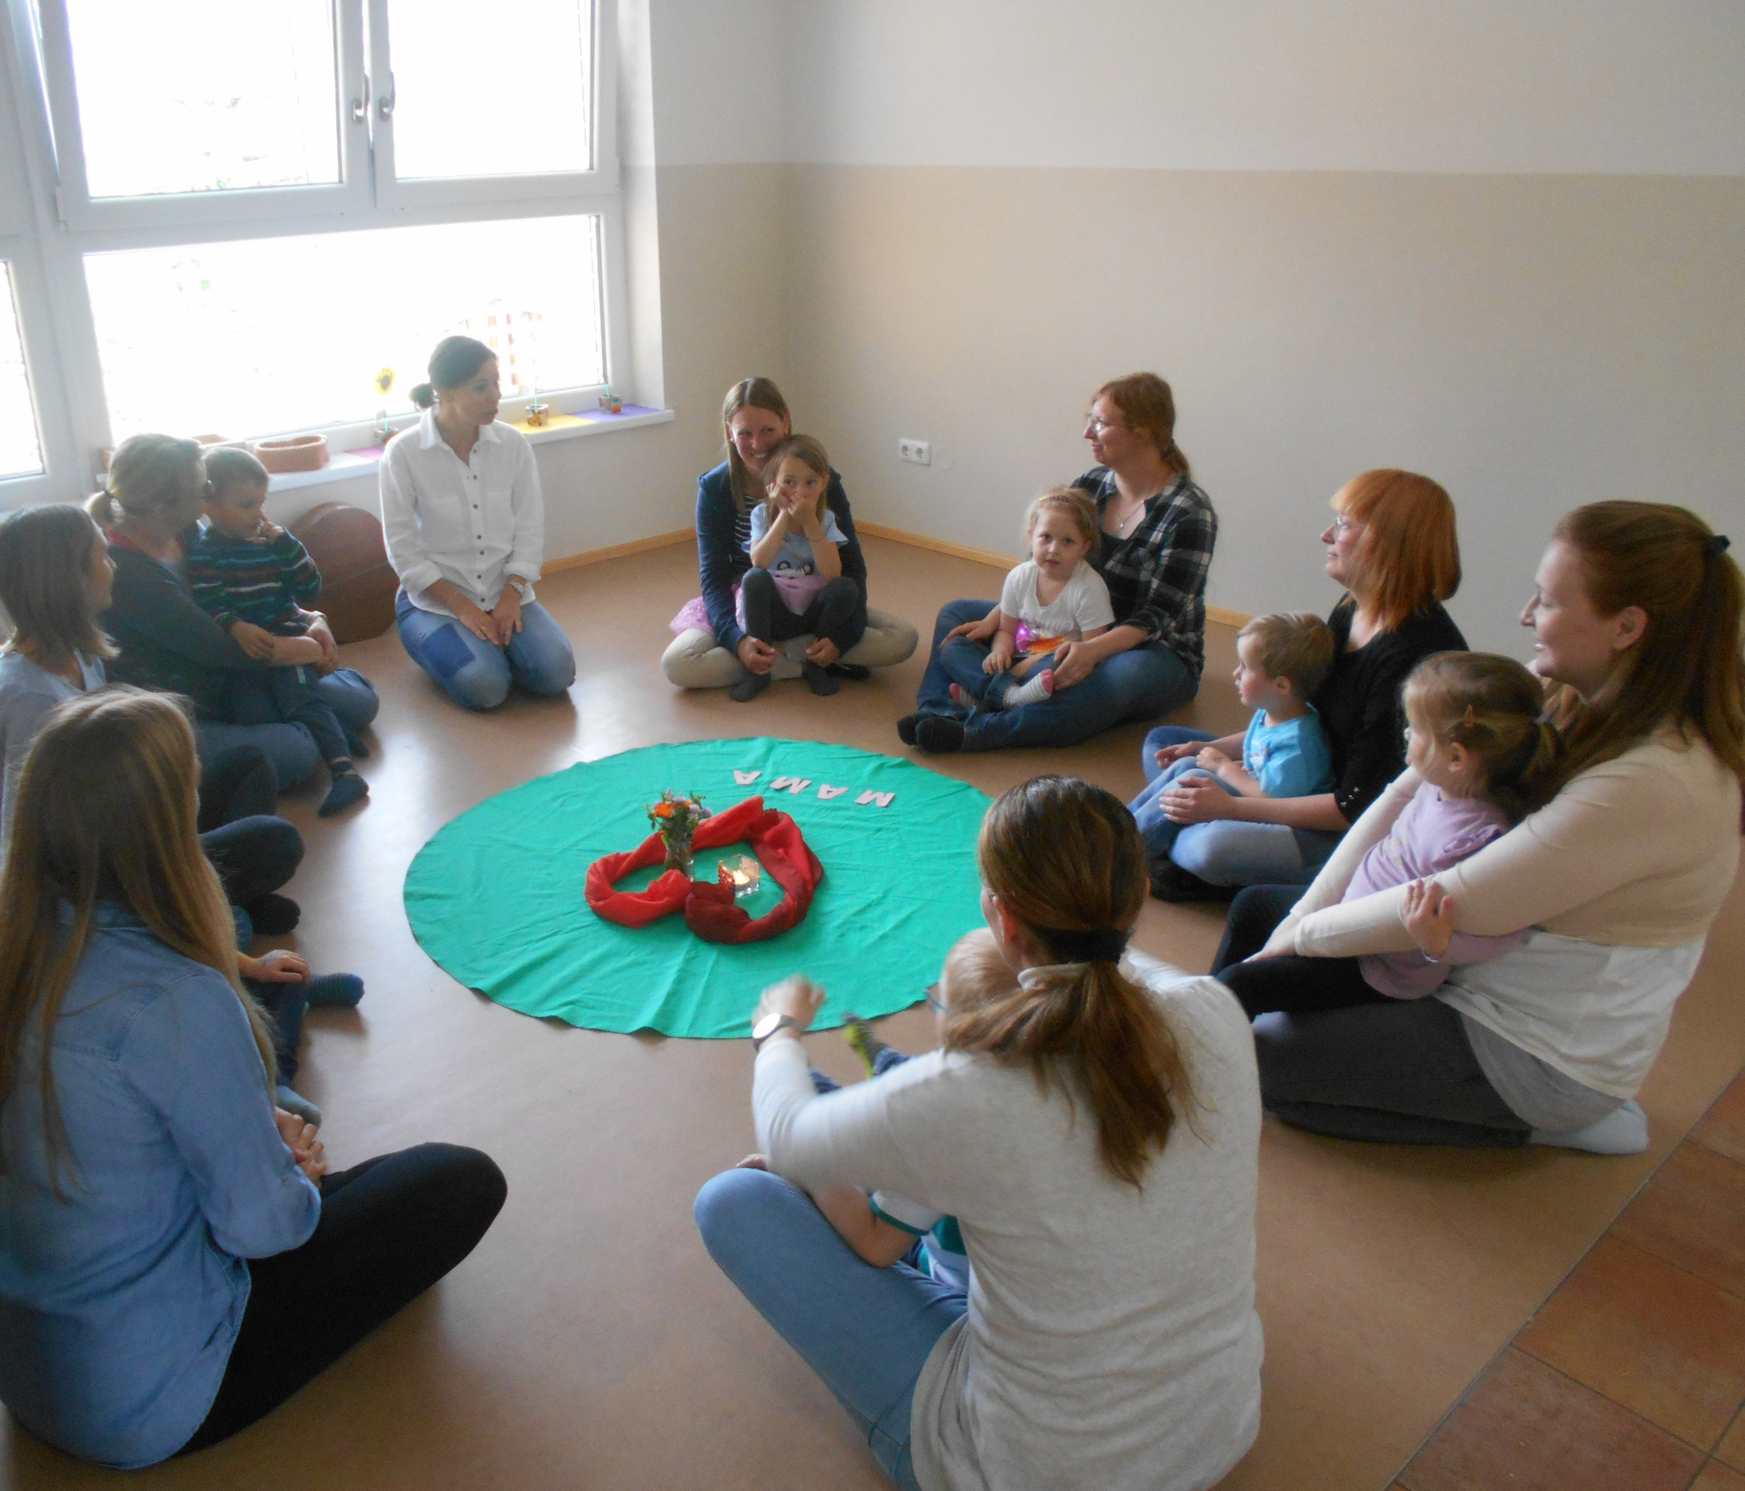
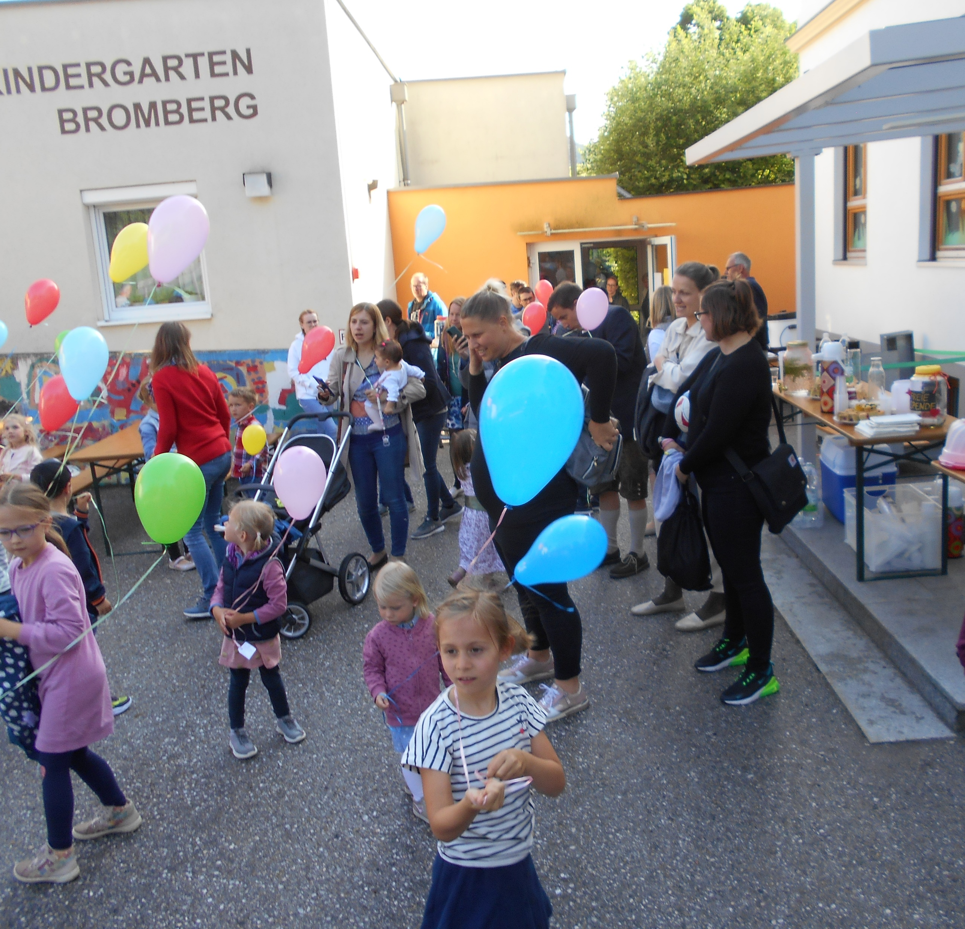
ELTERNARBEIT
Ein wichtiger Teil jedes pädagogischen Konzeptes ist die Zusammenarbeit mit den Eltern.
Nur so kann es uns gelingen, die Kinder in ihrer Entwicklung so gut wie möglich zu fördern und zu unterstützen.
Dazu gibt es die täglichen Tür- und Angelgespräche, Entwicklungsgespräche, Elternabende, Feste, …
Am Kindergartenbeginn gibt es die Möglichkeit, einen Elternbeirat zu wählen. Dieser besteht aus drei Personen je Gruppe, die Ansprechpartner für alle anderen Eltern sind, unsere Arbeit im Kindergarten unterstützen, bei der Planung und Gestaltung von Festen mithelfen, Spendengelder verwalten und die Zusammenarbeit mit der Gemeinde unterstützen.

Slide 18
Der Schutz und das Wohl Ihres Kindes stehen für uns an oberster Stelle.
Damit alle Kinder sich bei uns sicher und geborgen fühlen können, haben wir ein
Kinderschutzkonzept entwickelt, das verbindliche Standards für unser pädagogisches
Handeln setzt.
Kinderschutz heißt, dass wir:
Gewalt in jeder Form ablehnen - körperlich, seelisch oder verbal,
die Grenzen und Gefühle der Kinder achten,
die Kinder stärken, sich selbstbewusst zu äußern,
und in Verdachtsfällen verantwortungsvoll und transparent handeln.
Was tun wir konkret?
Wir schaffen einen wertschätzenden, sicheren Rahmen für alle Kinder.
Unsere Mitarbeitenden sind im achtsamen und gewaltfreien Umgang mit Kindern
geschult
Es gibt klare Regeln zum Schutz der Intimsphäre, z. B. beim Wickeln oder
Toilettengang
Die Kinder werden ermutigt, "Nein" zu sagen und sich mitzuteilen, wenn etwas nicht
stimmt
Wir arbeiten eng mit Beratungsstellen und dem Jugendamt zusammen, wenn
es erforderlich ist.
KINDERSCHUTZKONZEPT

Slide 19

Wie können Sie als Eltern mitwirken?
- Sprechen Sie mit Ihrem Kind über seine Gefühle und Erlebnisse.
- Stärken Sie Ihr Kind darin, sich selbst zu äußern.
- Kommen Sie bei Fragen oder Unsicherheiten jederzeit auf uns zu.
Ansprechpartnerin bei uns:
Bei Anliegen zum Thema Kinderschutz können Sie sich vertrauensvoll wenden
an
Frau Maria Grundtner Frau Olivia Steiner
02629/8273 02629/8559
E-Mail: kiga.bromberg@outlook.at
Wir danken Ihnen für Ihr Vertrauen und die gute Zusammenarbeit. Nur
gemeinsam können wir einen sicheren Ort schaffen, an dem sich Kinder wohl
und geschützt fühlen

Slide 20
PORTFOLIO
Es ist uns ein großes Anliegen, dass sich ihr Kind bei uns im Kindergarten wohl und geborgen fühlt. Es ist uns auch wichtig, jedes Kind mit seinen individuellen Begabungen, Stärken und Fähigkeiten durch unsere pädagogischen Angebote zu unterstützen.
„Mein Kindergarten-Portfolio“
… begleitet ihr Kind in den nächsten Jahren, dort werden die großen und kleinen Lernschritte vermerkt.
… es gibt Platz für Zeichnungen, Fotos, Werke und Aussagen ihres Kindes sowie Kommentare der Pädagogin.
Sie erhalten Einblick in die Interessen ihres Kindes im Kindergarten und erfahren, womit ihr Kind gerne spielt, was ihm Spaß macht, worüber es sich freut und worauf es stolz ist.
Jedes Kind hat seine ganz persönliche Mappe, die weder an der Anzahl der Werke noch an Themen vergleichbar ist.
Das Portfolio soll etwas ganz Persönliches für ihr Kind sei. Deshalb laden wir Sie herzlich dazu ein, gemeinsam mit ihrem Kind besondere Ereignisse hinzuzufügen, z.B. ein Foto vom Lieblingstier, einen Ausflug, …
Portfolio zeigt, was Kinder können.
Portfolio ist Bildungsarbeit - man tritt in Kontakt mit dem Kind und es lernt, über Erlebtes zu reflektieren.
Wichtige Erfahrungen der Kinder werden verarbeitet, Lerninhalte gefestigt und neue Denkprozesse in Gang gesetzt.

Slide 21
Wir sind jederzeit bereit Fragen zu beantworten, Wünsche so gut wie möglich zu erfüllen, Anregungen anzunehmen und bei Problemen gemeinsam eine Lösung zu finden.
WACHSEN KANN ICH DA …..
… wo jemand mit Freude auf mich wartet.
… wo ich Fehler machen darf.
… wo ich Raum zum Träumen habe.
… wo ich meine Füße ausstrecken kann.
… wo ich geradeaus reden kann.
… wo ich laut singen darf.
… wo immer Platz für mich ist.
… wo ich ohne Maske herumlaufen kann.
… wo ich ernst genommen werde.
… wo jemand meine Freude teilt.
… wo auch ich mal nichts tun darf.
… wo ich getröstet werde.
… wo ich Wurzeln schlagen kann.
(Quelle unbekannt)

Slide 22
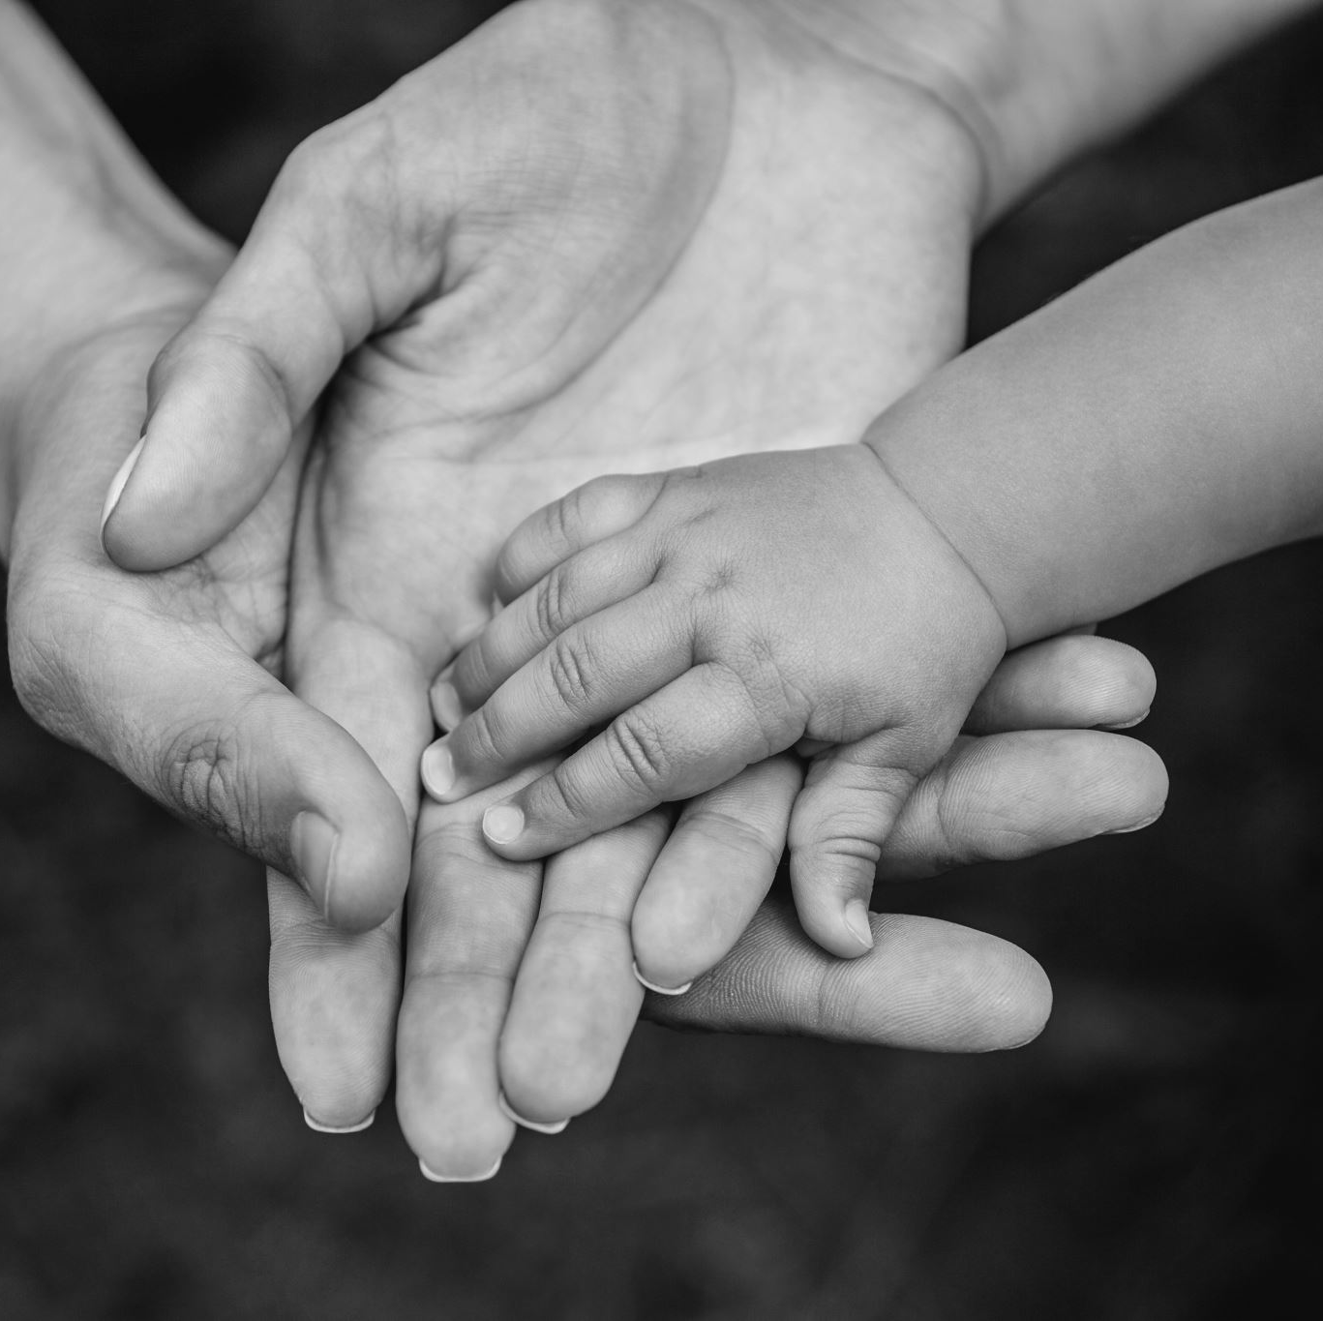
WIR FREUEN UNS,
IHR KIND AUF EINEM FÜR SEINE ENTWICKLUNG
SO ÜBERAUS WICHTIGEN LEBENSABSCHNITT
BEGLEITEN UND UNTERSTÜTZEN ZU DÜRFEN.
Das Kindergartenteam

